Slide 1
RDC
Product Proposal for Roadway Intellimation

Slide 2
Vision : Enabling the Roadway Intellimation
根據 businesswire報告，智慧化道路於2022年市場規模為為406億美元，將在2031年達到$1,405億美元，2022-2030 CAGR = 16.8%，其中硬體將達765億美元規模 (占54%)、美國市場將達590億美元 (占42%)，透過與多元科技的整合達到提升交通運輸安全、效率及永續的目的，主要硬體包含路側或道路內感測器以及設備間, 車輛間, 路側端等的通訊設備。
Enabling the Roadway Intellimation 為光林智能在智慧化道路的發展願景。
訊息不用放太多
用ITS軟、硬體、服務比例估算北美市場規模
Notes:
https://www.businesswire.com/news/home/20240222436081/en/Global-Smart-Highway-Industry-Report-2022-2023-and-2024-2030-Artificial-Intelligence-Makes-Big-Inroads-into-Smart-Highways---ResearchAndMarkets.com#:~:text=The%20global%20market%20for%20Smart,the%20analysis%20period%202022%2D2030.
https://www.globenewswire.com/en/news-release/2024/03/13/2845536/0/en/Global-Smart-Highway-Market-Size-is-projected-to-reach-USD-100-43-billion-by-2031-growing-at-a-CAGR-of-10-2-Straits-Research.html#:~:text=According%20to%20Straits%20Research%2C%20%E2%80%9CThe,(2023%E2%80%932031).%E2%80%9D

Slide 3
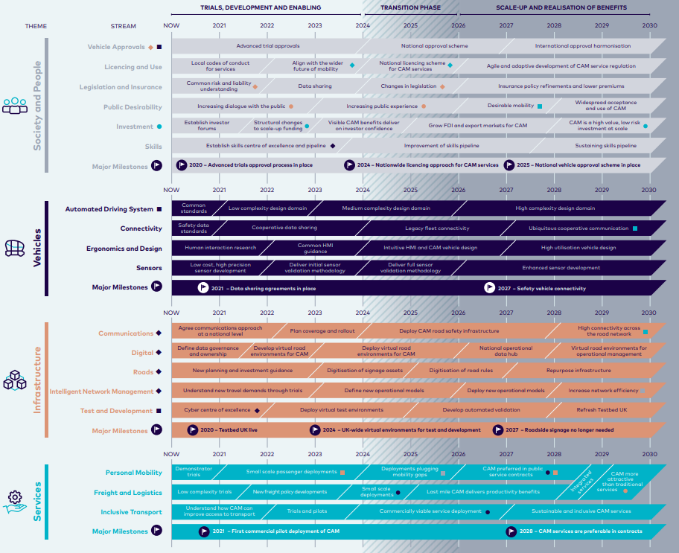
智慧化道路發展架構
出處?
2027時間軸拉下來(當年道路大概長什麼樣子?)
有價值資訊為何?
智慧道路那一份文件 有一個 level 4 or level 5 馬路的圖放上 (要有設備的圖, latency 的要求等技術說明)
分為社會、車輛、基礎設施及服務4大項
基礎設施面向展開，2027年將達到：
通訊：聯網自駕車可安全運行
數位化：國家及資訊中心成立
道路：號誌資產、道路規則數位化
智慧路網管理：布署新的作業模型
測試及發展：自駕車認證設施建構
號誌、標誌標線不再為道路上必須之設備
呼應ITS市場 (XX金額花在上面)
不夠Specific
Source: The UK Connected and Automated Mobility Roadmap to 2030

Slide 4
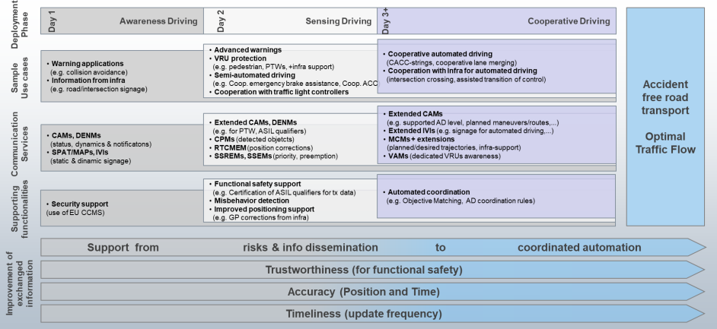
智慧化道路架構

Slide 5
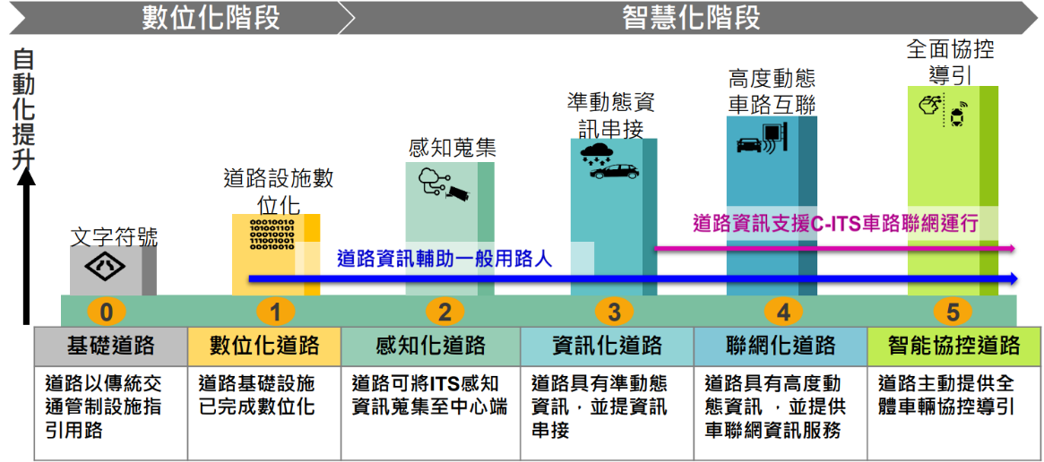
智慧化道路等級區分 (L0 - L5)
未來自動道路 level 1 – level 4 的資料
出處?
下一個結論: 隨著道路自動化程度愈來越高, 對於數位化, 資料擷取的需求....
個階段差異性為何?
隨著道路智慧化等級升高，資料蒐集及車路聯網需求越高
Source: 我國智慧道路發展與推動 (中華民國交通部)

Slide 6
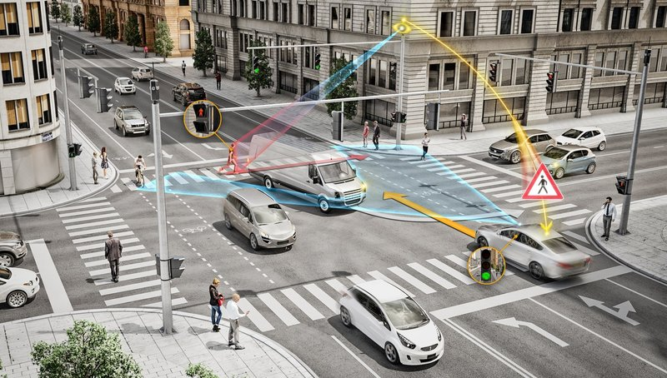
未來道路路口設備
RSU
智慧化號誌
L4
聯網化道路：著重即時道路資訊提供，包括即時路況資訊串接、動態號誌資訊發布
Latency: 300ms
感測器
攝影機
雷達
光達
車輛元件
L5
智能協控道路：著重完整資通訊覆蓋，提供車輛精準導引輔助行駛
Latency: 100ms
通訊：OBU
感測：攝影機、雷達、光達
Notes:
https://www.traffictechnologytoday.com/news/intersections/its-america-yunex-traffic-launches-next-generation-traffic-controller.html

Slide 7
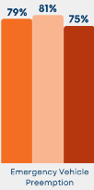
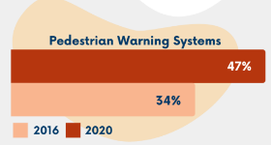
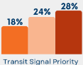
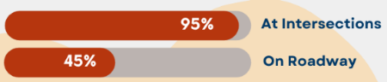
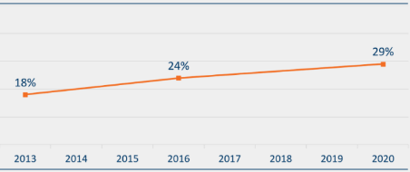

感知化道路主要 Sensor, 位置與應用
美國運輸部ITS布署調查
系統應用
美國運輸部2020年調查ITS相關設施布建狀況
針對主管單位進行問券調查
調查主要區分為高速公路、幹道及公共運輸
資料蒐集
行人預警 (Pedestrian Warning)系統受到重視
緊急車輛優先通行導入普遍、大眾運輸優先通行導入漸多
車輛偵測設備多設置於路口
偵測設備以環型線圈利用最多，其次為攝影影像
更多幹道主管機關導入適應性號控 (Adaptive Signal Control Technology, ASCT)
美國多數主管機關導入攝影機進行路口資料蒐集；行人預警、適應性號控及車輛優先通行應用加速成長
Source: USDOT

Slide 8
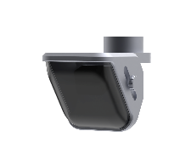
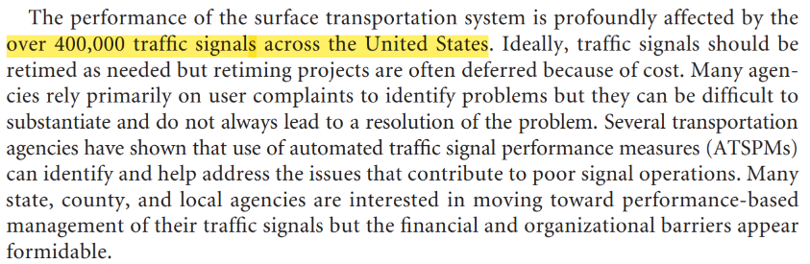
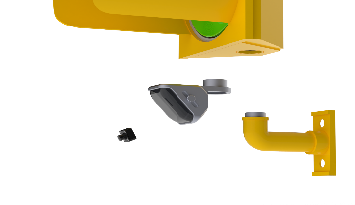


機會切入點
兩個主要機會
現有號誌化道路的數位化, 智能化 (Camera, RADAR, RSU)
現有非號誌化道路未來的智能化需求
號誌+data collecting
號誌化路口數位化智能化
交通安全、效率、舒適等3大目標
交通部門減碳需求
路口及行人相關設備建置之需求
自駕車及車聯網的願景規劃
非號誌路口智慧化
解決效率問題，提升車流通過量
提升安全，緊急事件即時回報
車聯網，提供多元路口訊息，協助推動應用
解決安全問題，提升路口辨識度
準備路口與車輛聯網之需求
RW-3000
PED-3000
Adjust camera angle inside the device
Adjust camera horizontal angle while installing

Slide 9






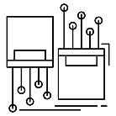






















Position: The AIOT data collection @ Intersaction
Cloud control platform
Related Supporting Platforms
Cloud control
Application
platform
Network
Network enabling
Application platform
Traffic control application
platform
Traffic data enabling
Application platform
internet
Cloud control basic platform
Traffic
control
First
aid
Standardized interface
Leotek Position – The Intersection Automation Enabler – 燈, 通訊, datacollector
Map
Fiber
Optic
Network
Standardized parts
Localization
Cloud and network integrated base
Tool library
Climate
Other
Intelligent roadside
infrastructure
C-V2X
Digital
Transportation
facilities
Perception facilities
Communication
facilities
號誌燈
通訊
資料蒐集
影像分析
Other Participants
Other
Proprietary
networks
ICV

Slide 10
SWOT
內部
STRENGTHS (How to Attack?) 既有通路優勢 + 北美交通燈市佔率 > 50% 號誌燈, 路燈的研發與產品資源 LITEON集團與整合資源 on ICT 整合聯網產品, 智慧交通燈, ARMS提供整體方案 組織彈性 & ITS 研究與投入 | WEAKNESSES (How to change?) 無專業 IP Camera 產品並缺乏經驗 (外包) 無自有 VA 軟體方案 (Partner) 對於ITS應用市場仍在研究階段 (研究, 客戶通路訪談)
OPPORTUNITIES (How to Appeal?) ITS，智慧道路、車聯網的成長 Smart Camera 市場碎片化、應用多元，市場需求增 現有解決方案成本高、整合性不足 (美觀及施工問題) 道路攝影機有其特殊軟硬體需求 AI 對於路口智動化帶來的新作法 (新型公司購併) | THREATS (How to Protect?) 各類型的硬體廠商切入 ITS 應用領域 未來路口將去號誌化，對交通通要求將大幅改變 解決方案成為主導 產業價值鏈啟動者
SWOT table
需大家的input
正面因素
負面因素
缺乏Camera及VA驗證經驗
產品被複製性
外部

Slide 11
延伸交通號誌產品線,產品與通路優勢, 結合 AIOT, 雲端
提出成本, 效能, 美觀 & 低碳的智慧道路智能資訊提供者

Slide 12
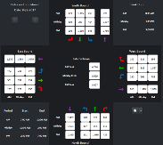
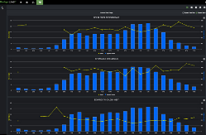
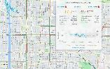
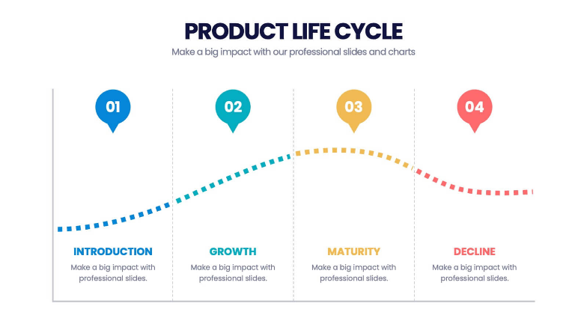



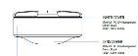
Roadmap
ARMS 1.5 (資產管理)
ARMS 2.5 (數據收集)
ARMS 3.5 (ITS 應用)
ARMS & VA
TSL Assets Mgt
Diagnostic
Humic Centric
PMS
AI VA 自動佈署
交通數據存儲
事件回報
道路壅塞資訊
號誌績效追蹤
減碳管理與效果
ITS 3rd 界接
APT 自適應交通 (雲端界接)
行人安全 (3rd Party 界接)
VIP 通行(3rd Party 界接)
整合第三方 AI & 雲端界接
主要四大產品說明 (放在一頁)
智能化紅綠燈A – 結合紅綠燈的故障偵測與網路通報管理
智能化紅綠燈 B – 結合車流監控計算
智能化紅綠燈 C – 科技執法
智能化紅綠燈 D – 結合 RSU…
Platform
RW- 1000
RW- 3000
PED – 3000
RW - 5000
Iteris圖
STM64
故障偵測
號誌status 偵測
Wi-Fi Mesh
NBIOT/LTM
Single Power
Novatek / Amberalla
2-3 MultiView
AI Video Analytics
H.264 Full HD
Traffic Flow Mgt
Law Enforcement
Small Road Signal
AI Camera
Intersaction Safety
Lighting Control
Public Safety
Law Enforcement
Nvidia Edge AI
Integrate RSU
RADAR
V2X Integration
3000圖，掛小Module示意
Level 1
Level 2 & 3
Level 4
Level 5
Level of Smart Road

Slide 13
光林智慧化道路市場機會預估 Level 1-3
%多少道路為Level 3
改滲透率
 | 2025 | 2026 | 2027
Leotek 交通燈年出貨量 (組) | 200,000組 | 200,000組 | 200,000組
智慧交通燈滲透率 故障偵測 – RW-1000 | 5% | 10% | 30%
數量 | 10,000 | 20,000 | 60,000
Sales (單價 $70/組) USD | $700,000 | $1,400,000 | $4,200,000
智慧交通燈滲透率 資料分析 – RW-3000 | 1% | 5% | 10%
數量 | 2,000 | 10,000 | 20,000
Sales (雙鏡頭 $1,500/組) USD | $3,000,000 | $15,000,000 | $30,000,000
小型路口 AI 號誌系統 – PED-3000 | - | - | -
數量 | 1000 | 5,000 | 10,000
Sales (單價 $1800/組) USD | $1,800,000 | $9,000,000 | $18,000,000
Total Sales (USD) | $5,500,000 | $25,400,000 | $52,200,000
TAM
1000的賣價為何? $1350NTD(成本)
我們一年初多少 Traffic Signal
假設每年 5% 滲透率, 一直到 2026 平均維持 10% 滲透率 (出貨的 10%)
會是多少個交通燈需要被“數位化”
SAM
加入數量
SAM – 我們的目標市場 (我們一年出多少紅綠燈)
雙鏡頭售價為單一路口，需再換算
Wabin:
2. 我們一年出多少紅綠燈? ~30萬 pcs 紅綠燈 (不含行人燈)
1-2 . 即將面臨轉換的量又有多少? 我們市佔預估落在25%~35%，推測每年即將面臨轉換的量約 100萬顆~120萬顆
1-1 全美有多少紅綠燈? 以燈具更換頻率6~10年估算，預估全美紅綠燈約600萬~1200萬顆
僅算北美硬體 (寫Note備註即可)
滲透率占市場幾% (是否合理?)
附註此表為何合理
產品成本矩陣
 |  | 單鏡頭 | 雙鏡頭 | 三鏡頭
內嵌式 | 成本 硬體 | $1,406 | $1,566 | $1,726
 | 成本 安裝 | $500 | $500 | $500
 | 軟體 | $1,600 | $2,000 | $2,400
 | 毛利: 40%
 | 售價 (硬體+毛利) | $2,343 | $2610 | $2,877
 | 售價 (硬體+軟體+毛利) | $5,010 | $5,943 | $6,877
雙鏡頭
售價 (單一路口) | $ 5,943
售價 (單一號誌) | $ 1,486
1000
售價 | $ 41 (1,350NTD )
售價 (成本+40%毛利) | $ 68
Notes:
2027智慧道路北美硬體規模約$200億，Leotek 佔有的套數約占0.5% x 5 (成本與安裝費用節省) = 3%

Slide 14

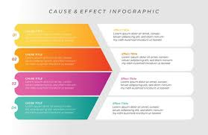
Level 1：道路基礎設施完成數位化
作為路口交通管控的重要基礎設施，交通燈除影響交通安全外，對於城市整體效率與低碳至關重要。
傳統交通燈的限制
造成後果
1
無數位化、無連網、無資產與設備紀錄維修整合
營運與維護管理效率不佳
2
號誌異常 (如故障、亮度不足)，無法主動偵測與回報
嚴重影響用路人路口安全
3
裝置運行時間無法預估
無法透過預警降低故障衝擊
4
能耗判斷不精準
無法準確設定能源計畫或進行能耗管理

Slide 15
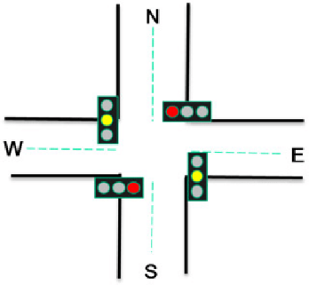
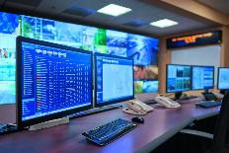


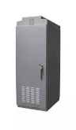
RW -1000 Series for Traffic Signal Digitalization
交通燈偵測：包含故障、亮度不符合法規安全、能耗、號誌時制
無線通訊：採用 485 or Wi-Fi & NB-IoT Bridge 的無線通訊，佈署簡單
異常預判：透過長期監控交通燈的亮度變化及LED狀態，於交通燈初步異常發生當下提前預警
簡化配線：產品與既有交通燈相容，利用交控器供應的電力作為系統電力來源，不需要挖掘管線
管理後台：ARMS支援產品的資產管理，紀錄，維修管理等功能
RW -1000
*整合於燈箱內
4G
ARMS
Wi-Fi
管理中心 (如Traffic Control Center)
效益：
加強管理及營運
加速異常事件排除，增加安全及降低碳排
可透過預測提早更換避免故障衝擊
一般路口8個燈面僅需透過4組產品進行管理
號誌控制器

Slide 16
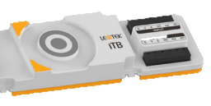
iTB of WiFi vs Node vs RS485 Solution Cost Estimation
*以單一路口8套三燈交通燈箱計算
方案 | 既有傳統路口 | 故障偵測交通燈 (WiFi 模組) | 故障偵測交通燈 (WiFi Bridge + Node) | 故障偵測交通燈 (Node) | 故障偵測交通燈 (RS485 Only)
應用場景 | NOW | To 交控器 | To ARMS | To ARMS | To 交控器
交通燈成本 | 14,400 | 16,800 | 16,800 | 16,800 | 16,800
端子台成本 | 1,200 | 12,480 | 12,480 | 10,800 | 10,800
燈箱成本 | 36,000 | 36,000 | 36,000 | 36,000 | 36,000
WiFi Router | 0 | 5,000 | 0 | 0 | 0
Node | 0 | 0 | 1,280 | 10,240 | 0
通訊費 |  |  | 360 | 2800
成本小計 | 51,600 | 70,640 | 67,280 | 76,720 | 63,600
成本(不含燈箱) | 15,600 | 34,640 | 31,280 | 40,720 | 27,600
Notes:
*(WiFi Board)非中國產@NT:1,740x8套=13,920 >>總成NTD:71,720 *(WiFi Board)中國產@NT:1,605x8套=12,840 >>總成NTD:70,640
*(485 Board Only) NT:1350x8套=10,800 >>總成NTD:6,3600
* RS485 方案不含施工費

Slide 17
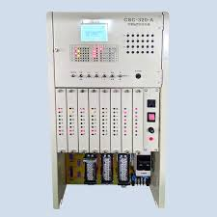
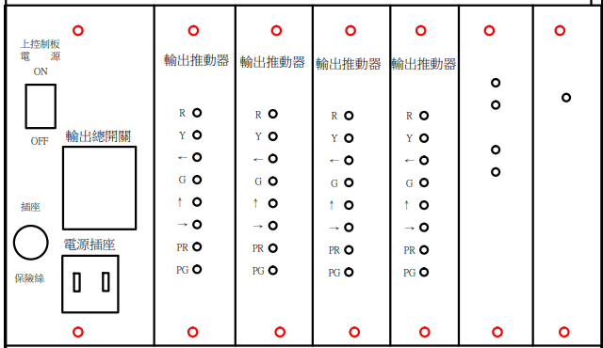
台灣常見 V3 路口交控器輸出規格

Slide 18

交控器的電路問題
SurroundVideo_DS_003_ENG_002.pdf (arecontvision.com)
只需要列出剩下的瓦數有多少可以用.(總數就好)
這個算法應該是錯的, 瓦數是要以"向位"來計算, 同一向接了幾組燈. 而不是用幾個燈來加總. ?
只要給出一個結論就是, 一班的 A 交控器 vs. 標準三燈路口, 是否會有多餘的 配線, 多餘的瓦數, 可以設定給 設備使用
vs. 四燈? 五燈? 六燈? 路口? 到了沒辦法使用的 可以再採用金電容?
恆亮時：
交控器單孔出電為220W
號誌燈需求7~15W
AC/DC轉換效率為85~90%
號誌需要吃多少電?
有多少電給iTB+Camera?
閃燈時
交控器單孔出電為220W
號誌燈需求XW
AC/DC轉換效率為85~90%
號誌需要吃多少電?
有多少電iTB + Camera?
3路、4路、5路、6路可給多少電?
Camera瓦數需求 (如何滿足單一路口4向、8支/12支攝影機之電源需求?)
11W?
恆亮 (以12吋、Pixel燈面計算) (4桿8燈)
 | 號控器供電 (1路) (單位: W) | 號誌數量* (1路) | 號誌燈電力需求 (單位: W) | 3燈所需總電力 (單位: W) | 剩餘總電力 (單位: W) | 分散至各號誌電力 (單位: W) | 扣除AC/DC轉換消耗 (85%) (單位: W)
三叉路口 | 200 | 3 | 15 | 45 | 155 | 51 | 43
十字路口 |  | 4 |  | 60 | 140 | 35 | 29
五叉路口 |  | 5 |  | 75 | 125 | 25 | 21
六叉路口 |  | 6 |  | 90 | 110 | 18 | 15
閃燈 (0.5秒亮、0.5秒暗固定頻率)
單一RWI-3000可用電力
 | 號控器供電 (1路) (單位: W) | 號誌數量* (1路) | 號誌燈電力需求 (單位: W) | 3燈所需總電力 (單位: W) | 剩餘總電力 (單位: W) | 分散至各號誌電力 (單位: W) | 扣除AC/DC轉換消耗 (85%) (單位: W)
三叉路口 | 100 | 3 | 7.5 | 22.5 | 77.5 | 25 | 21
十字路口 |  | 4 |  | 30 | 70 | 17 | 14
五叉路口 |  | 5 |  | 37.5 | 62.5 | 12 | 10
六叉路口 |  | 6 |  | 45 | 55 | 9 | 7
號誌供電示意圖
*一路 (Port)：供應相同時制時相計畫之號誌，三叉路口假定3面、十字路口假定4面以此類推
請你們再討論清楚, 電力配置的問題, 請 Tony and Allen 打電話給廠商, 了解下
是否是每一個 輸出推動器 接兩組燈(前後同向 )
安裝時的配線 是否會先配好6 組縣 或更多?
是否可以找空的 Pin 設定常開?
以上如果可行, 就不需要偷電 直接使用交控器的電就可以操作
紅光Port
橘光Port
綠光Port
左綠Port
右綠Port
直綠Port
行人紅Port
行人綠Port
三叉路口
十字路口
五叉路口
六叉路口

Slide 19

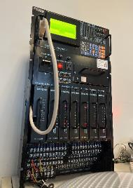

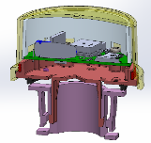

特點2, 單一電源 - Single Power 架設方案
AC
DC
Data
iTB
紅光交通燈
直接採用交控箱內建的電源 (10W 以下可以使用)
如無多餘線路則採用 iTB 內建 Power Bridge 方案
A/D
DC
LED燈板
紅燈Port
AC In
AC Out
紅光
黃燈Port
MCU
紅光
綠燈Port
Light Sensor
I2C
DC 5V
AC meter
A/D
DC 24V
D/D
DC 5V
A/D
DC
LED燈板
橘光交通燈
蓄電
金電容
電源板
MCU
紅光
Highlight Camera接法
Light Sensor
I2C
交通燈控制器
Data I2C
Data RS485
Dali
模組
Data
MCU
Data
RS485
模組
綠光交通燈
A/D
DC
LED燈板
Main Board
紅光
MCU
Light Sensor
DC 24V
交控器的電源配線如果已佔滿, 則採用 iTB 的作法, 用 super CAP 方式做 iTB 線路供電.
I2C
Embedded Node
Dali Data

Slide 20
Level 2 & 3：路口資訊可視化的應用與挑戰
 | 交通監看 | 流量計算 | 科技執法
應用目的 | 提升安全：加速判斷、排除緊急事件 協助規劃：協助判斷高事故、易壅塞路口成因加速改善 即時資訊提供：依據觀察之事件或壅塞狀況提供旅行者資訊 | 提升效率：透過壅塞分析指認出瓶頸加速排除 時制時相計畫優化：轉向量分析可用來作為號誌調整依據 協助規劃：評估是否拓寬、導入大眾運輸、開發影響……等 | 提升安全：透過執法降低違法情事，增加交通安全 降低人力需求：減少警力需求 增加資料蒐集：執法資料可做為風險分析及改善之依據
現有建置成本 (售價) | 單一路口$15,000美元 (四路) | 單一路口$16,000美元 (四路) | $15,000美元/座 (一路)
挑戰 | 成本高、架設施工複雜、整合性 攝影機維護，需定期清洗鏡頭 手動變焦鏡頭調焦不易，安裝需花很多時間設定 天候、遮蔽、解析度不足造成判斷錯誤 鏡頭外露影響美觀並造成侵犯隱私權觀感 延伸桿件穩定度較差 散熱問題，直接曝曬易過熱
VA算力
單一支約$18,000
Traffic counter installation begins - The Martha's Vineyard Times (mvtimes.com)
VA 需求 | 碰撞事件偵測 (Optional) | 停止線偵測 車種、自行車、行人區別 轉彎、車輛移動方向軌跡追蹤 車隊長度 | 停止線偵測 車種區別 轉彎、車輛移動速度 電子圍籬 紅綠燈號辨識、闖紅燈偵測 車牌辨識
Notes:
交通監看費用估計(CA)：https://www.itskrs.its.dot.gov/2019-sc00427
AI Camera科技執法(非開單用)：https://www.nbcwashington.com/news/local/ai-traffic-camera-program-scans-driver-behavior/3461708/
超速偵測費用估計(NYC)：https://www.itskrs.its.dot.gov/2021-sc00485
超速偵測 (Toronto)：https://globalnews.ca/news/9321380/toronto-speed-camera-program-revenue/
闖紅燈偵測費用估計：https://www.itskrs.its.dot.gov/2003-sc00011

Slide 21
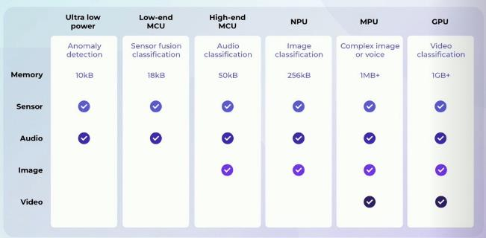
市場資訊 (隱藏)
紐約超速偵測計畫
總經費 | $164,964,306
資本 | $60,098,548
維護 | $104,865,758
計畫年 | 2014-2019 (6年)
導入數量 | 無說明，但最終750個學區至少架設1座
平均1座費用 | $80,131
平均1座維護費用 (每年) | $23,303
討論 智能化紅綠燈B 的現有問題, (美觀, 成本, ))
超速偵測：約$80,000美元/座，每年維運費用約$50,000美元
闖紅燈偵測：$67,000 ~ $80,000美元/路口
交通監看費用估計(CA)：https://www.itskrs.its.dot.gov/2019-sc00427
AI Camera科技執法(非開單用)：https://www.nbcwashington.com/news/local/ai-traffic-camera-program-scans-driver-behavior/3461708/
超速偵測費用估計(NYC)：https://www.itskrs.its.dot.gov/2021-sc00485
超速偵測 (Toronto)：https://globalnews.ca/news/9321380/toronto-speed-camera-program-revenue/
闖紅燈偵測費用估計：https://www.itskrs.its.dot.gov/2003-sc00011

Slide 22
Smart Traffic Camera 架設需求
美觀、成本部分Allen再補充
架設位置、攝影機硬體痛點待Casper回覆 (自己去查 不要等 這周完成) 參考 Iteris, 其他應用自己照相等等
應用 | 各種架設需求 |  |  |  |  | 攝影機需求
 | 架設高度 | 拍攝距離 | 架設角度 | 拍攝寬度 | 架設位置 | 解析度 | 焦距 | 型態
交通監看 | 4-6m | 20-100m | 20-45度 | 14-21m | 號誌桿上立架 | 2mp | 5-50mm | Box
流量計算 | 4-6m | 30-50m | 20-45度 | 14-21m | 遠端號誌桿 | 2mp、5mp | 5-50mm | Box、Bullet
科技執法 | 2-3m | 10-20m | 35-45度 | 7-8m | 近端號誌桿前10m | 2mp、5mp | 8mm/16mm | Box、Bullet
資料來源(問同業、參考競爭者)
討論 智能化紅綠燈B 的現有問題, (美觀, 成本, ))
距離、角度寫法一致、簡化
Source: 架設及攝影機需求為訪談攝影機廠商包含馥鴻、彩富及Vivotek、警政單位包含高雄市警察局及新北市警察局、系統整合商連益及台灣智慧科技產業協會等；美國需求參考Iteris架設及產品
(需求先寫清楚, 安裝高度, 角度, 攝影機特性.., 拍攝目標, 找一個標案說明看一下 or from Iteris, 照射角度, 要看多遠, 照度多少, 彩色黑白等等!有問題找Casper or Tony)
Iteris改為美國廠商
Notes:
交通監看拍攝距離遠、架設高、解析度要求較低
流量計算拍攝距離中、架設中、解析度要求普通
科技執法拍攝距離近、架設低、解析度要求較高

Slide 23
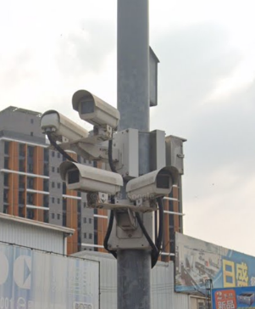
應用一: 交通監看現有問題
成本估算
單一路口4支攝影機估算，總成本$5,754 (施工費用2,456, (台灣), 美國更高)
PTZ 1000USD
Box 200USD-300USD
施工問題: 安裝位置不一，須採用手 VF 鏡頭，對焦不易，安裝耗時，配線、拉電、挖馬路。
項目 | 價格 USD
Camera | $ 800.00
IPC | $ 1,000.00
POE Switch | $ 330.00
控制箱 | $ 155.00
纜線 | $ 307.00
軟體 | $ 400.00
安裝 (Camera) | $ 2,456.00
安裝 (控制箱) | $ 306.00
Total | $ 5,754.00
穩定度: 多系統、非一體式設計、溫度問題 (直接曝曬)
Housing
維運與管理: 無資產, 維運與碳盤管理.
美觀問題：
機箱外露
無統一管理過度安裝
鏡頭外露
交通監看、計數及執法應用攝影機架設：
鏡頭外露：使民眾產生隱私侵犯的觀感
纜線外露：雜亂影響市容
延伸桿件：凸出，影響整體美觀
隨意附架：一般感測器利用路口號誌桿或燈桿附架，影響市容
VA設定複雜加上去
Housing
纜線外露
維護 | $ 4,315.00

Slide 24
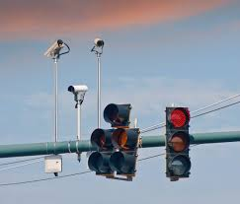
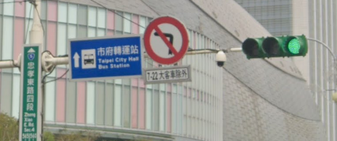
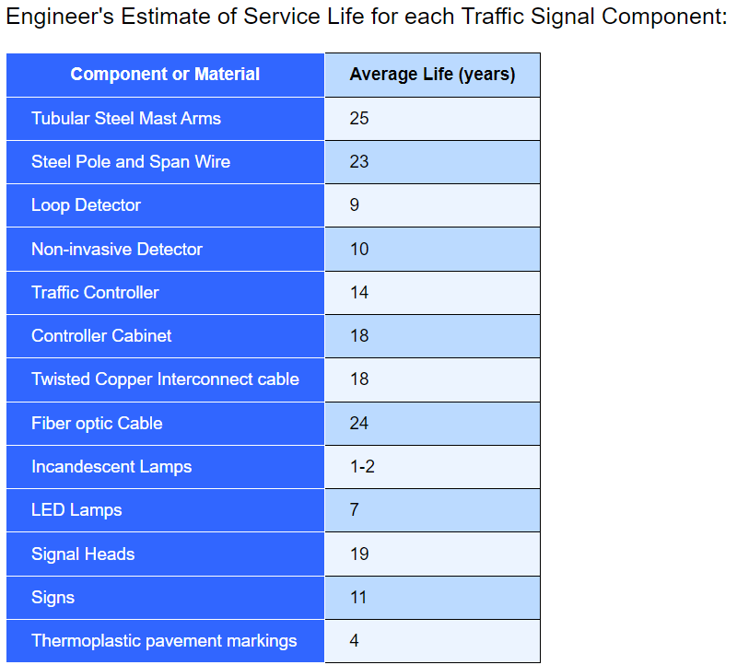
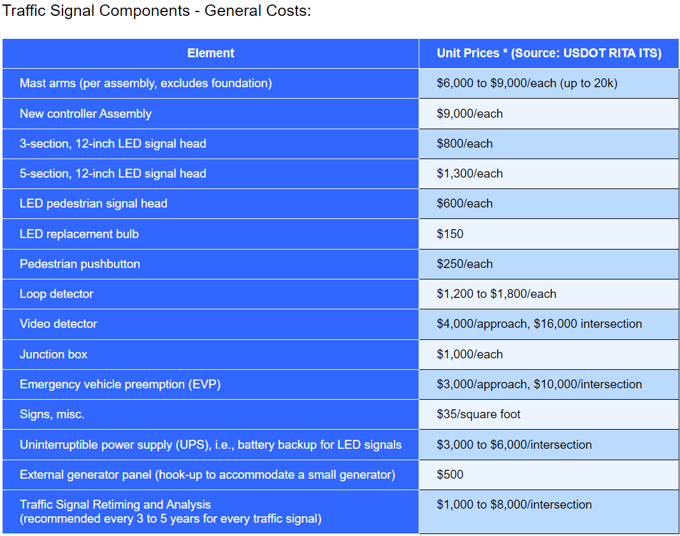
應用二: 流量計算攝影機挑戰
施工與維護問題：
多採用手動調焦鏡頭，對焦不易
延伸桿件穩定度較差有安全疑慮
依據路口型態可能需布線挖馬路
軟體設定複雜，需花時間學習調整
延伸桿件安裝與維護不易
成本估算
以單一路口4支攝影機估算，總成本約$6,954；(美國佛州運輸部估算的成本費用為$16,000 )
項目 | 價格
Camera | $ 800.00
IPC | $ 1,000.00
POE Switch | $ 330.00
控制箱 | $ 155.00
纜線 | $ 307.00
軟體 | $ 1,600.00
安裝 (Camera) | $ 2,456.00
安裝 (控制箱) | $ 306.00
Total | $ 6,954.00
成本
維運 & 穩定度
非一體式設計、溫度問題, 無資產與碳盤管理
傳統計數設備成本高昂：
攝影機：$4,000 USD/一支；$16,000/路口，壽命約10年
VA設定複雜加上去
攝影機維護
變焦問題：多數攝影機採用變焦鏡，然機械結構容易故障，1-2年即需換新 (為何需要用變焦: 路口寬度不一，便於安裝調整採變焦鏡)
纜線維修：許多方案透過纜線連接，暴露在外容易耗損
穩定度、安全、佈線挖馬路?
超速偵測費用估計(NYC)：https://www.itskrs.its.dot.gov/2021-sc00485
超速偵測 (Toronto)：https://globalnews.ca/news/9321380/toronto-speed-camera-program-revenue/
闖紅燈偵測費用估計：https://www.itskrs.its.dot.gov/2003-sc00011
Traffic Signal Budgeting and CoRW - Tables (state.fl.us)
費用比較 (USDOT): https://www.fhwa.dot.gov/policyinformation/pubs/vdstits2007/03.cfm
交通監看費用估計(CA)：https://www.itskrs.its.dot.gov/2019-sc00427
維護 | $ 4,315.00
Notes:
Traffic Signal Budgeting and CoRW - Tables (state.fl.us)
費用比較 (USDOT): https://www.fhwa.dot.gov/policyinformation/pubs/vdstits2007/03.cfm
交通監看費用估計(CA)：https://www.itskrs.its.dot.gov/2019-sc00427
超速偵測費用估計(NYC)：https://www.itskrs.its.dot.gov/2021-sc00485
超速偵測 (Toronto)：https://globalnews.ca/news/9321380/toronto-speed-camera-program-revenue/
闖紅燈偵測費用估計：https://www.itskrs.its.dot.gov/2003-sc00011

Slide 25
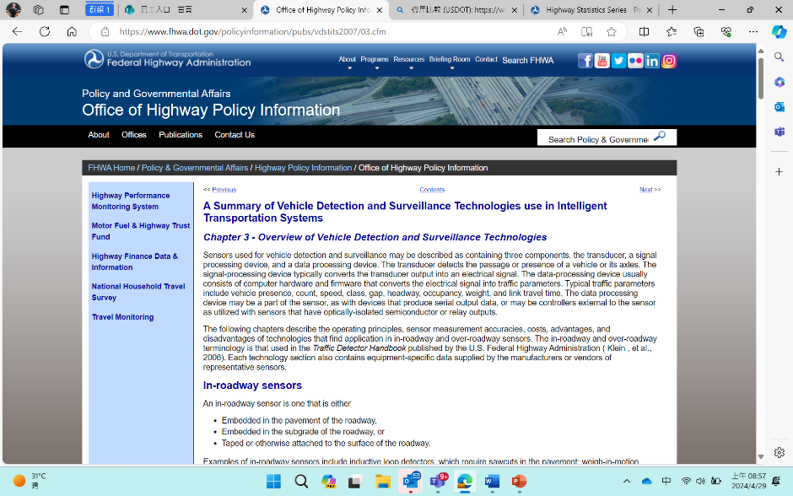
資料來源

Slide 26
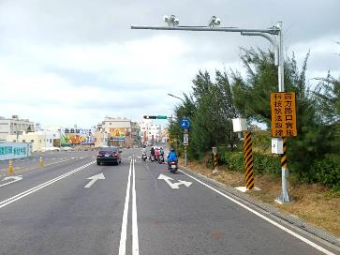
應用三: 科技執法攝影機現有問題
成本估算
以單一路口2支攝影機估算，總成本約$8,592, (不含獨立桿件的施工成本)
施工問題
無法與號誌桿或燈桿結合，需獨立架桿及拉線
依據路口型態可能需布線挖馬路
因架設位置低，無法提供監看或計數功能
200
拉桿拉電: 100000~150000 NTD
項目 | 價格
Camera | $ 400.00
IPC | $ 1,000.00
POE Switch | $ 330.00
控制箱 | $ 155.00
纜線 | $ 307.00
軟體 | $ 1,800.00
安裝 (Camera) | $ 1,228.00
安裝 (控制箱) | $ 306.00
安裝 (架桿拉線) | $ 3,066.00
Total | $ 8,592.00
穩定度
多系統、非一體式設計、溫度問題 (直接曝曬)
VA設定複雜加上去
美觀問題：
鏡頭外露
獨立桿件
以兩路計算
維護 | $ 4,315.00

Slide 27
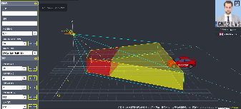
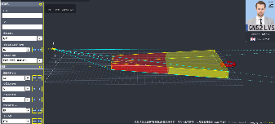
應用問題彙整
拍近：加強流量計算及科技執法準確度
採用廣角鏡 (焦距3.6mm)
左右寬度可達12.5-18.5公尺 (約3-6車道)，可完整涵蓋行人穿越道及行人等待區，加強人流計算
5-15公尺距離清晰成像，加強偵測車輛之路口行為並加強車牌辨識功能
拍遠：加強科技執法準確度及允許車隊長度計算功能
採用遠景鏡頭 (焦距16mm)
左右寬度約4.6-15公尺 (約1-4車道)，近端範圍較窄可由廣角鏡補足、遠端則可完整涵蓋車道
15-50公尺距離清晰成像，提供遠端的車輛偵測及更清晰的影像可用作車牌辨識
車隊長度計算
超速車輛追蹤
 | 成本 | 施工 | 穩定度與維運 | 美觀
交通監看 | $ 5,754.00 | 手動調焦, 安裝維護成本高 | 多系統整合 非一體式設計 溫度問題 (直接曝曬) 外掛 Housing 無資產, 維護與碳排管理系統 | 攝影機外露且數量多，易造成民眾侵犯隱私之觀感
流量計算 | $ 6,954.00 | 安裝、維護、安全疑慮、佈線挖馬路、軟體設定複雜 |  | 攝影機外露且數量多，易造成民眾侵犯隱私之觀感 額外架延伸桿影響美觀
科技執法 | $ 8,592.00 | 安裝、維護、安全疑慮、佈線挖馬路、軟體設定複雜，因架設位置低，無法提供監看或計數功能, 額外立桿. |  | 獨立架桿會增加路側設備數量
機會: 結合既有交通燈、提出更具成本優勢，穩定度、安裝維護與美觀兼具的解決方案。
架設於交通燈的優勢 : 高度固定，線路固定、對準道路、避免曝曬、隱密美觀。
目標市場: 可以設定條件固定的標準道路, 單線, 雙線.
採用 AI 的優勢 : 簡化安裝, 自動學習, 提高準確率。
表格
Summary
機會
成本面：各項應用單一路口解決方案皆須達一萬美元以上，難以普遍導入
施工面：交通監看及流量計算多導入變焦鏡，手動調焦大幅增加安裝時間；科技執法則須獨力架桿增加時間
美觀面：攝影機外露易造成民眾隱私權侵犯的觀感、整體纜線及桿件外露影響市容

Slide 28
RW - 3000 Series 產品機會
AIOT 配件 for 交通號誌、鏡頭模組化設計降低硬體成本
可整合交通燈電源 + 內建 Wi-Fi, 4G Bridge, 簡化安裝成本 (可作整燈配件安裝)
使用定焦鏡，並於安裝前針對道路條件與需求設定選用，省去安裝及調焦工作
透過 AI Enable + 固定高度, 自動偵測道路線型及車流，解決複雜VA 設定問題
透過雙鏡頭或三鏡頭，可涵蓋路口與行人安全的相關應用。
結合 ARMS 提供資產管理, 維修派工, 碳盤績效管理, 交控資料收集
高度、角度不確定不用定焦鏡

Slide 29


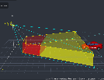
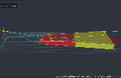
RW-3000 雙鏡頭解決方案
現有做法：鏡頭只能設定單一焦段，只能選擇拍攝完整行人穿越道或車隊長度
Leotek做法：雙攝影機設計，涵蓋更寬、更遠，完整蒐集車隊資料
應用 | 各種架設需求 |  |  |  |  | 攝影機需求
 | 架設高度 | 拍攝距離 | 架設角度 | 拍攝寬度 | 架設位置 | 解析度 | 焦距 | 型態
交通監看 | 4-6m (台灣) | 約20-100m (台灣) | 約20-45度拍攝 (台灣) | 4-6車道 (14-21m) (台灣) | 交通號誌桿上立架 (台灣) | 2mp (台灣) | 5-50mm居多 (台灣) 6-60mm (台灣) 30x Zoom (台灣) | Box、PTZ為主 (台灣)
流量計算 | 7.6m (Iteris) 4-6m (台灣) | 76m (Iteris) 車流30-50m (台灣) | 須拍攝到路口車輛左右轉 (Iteris) 約20-45度拍攝 (台灣) | 須至少涵蓋4車道寬，約13.4m (Iteris) 4-6車道(14-21m) (台灣) | 車道遠端號誌桿 (Iteris) 交通號誌桿上立架 (台灣) | 1080P (Iteris) 2mp、5mp (台灣) | 5.4° tele to 50.7° wide (Iteris) 5-50mm居多 (台灣) | Box、Bullet為主 (台灣)
科技執法 (車牌辨識) | 2-3m (台灣) | 約10-20m (台灣) | 約35-45度拍攝 (台灣) | 2車道(7-8m) (台灣) | 近端號誌桿前10m (台灣) | 2mp、5mp(台灣) | 8mm/16mm居多 (台灣) | Box、Bullet為主 (台灣)
15-20°
遠景鏡
*以雙向2車道路口情境示意
延伸桿件
35-45°
廣角鏡
20°
45°
5m
6m
15-30m
4-10m
5-20m
20-50m
號誌桿
攝影機拍攝範圍 (遠景)
攝影機拍攝範圍 (廣角)
號誌桿
攝影機拍攝範圍 (長焦)
攝影機拍攝範圍 (短焦)
寬度=14m
(4-6車道)
寬度=21m
(4-6車道)
寬度=20m (廣角)
+4m以上 (遠景)
廣角鏡於路口端拍攝更寬
遠景鏡於遠端拍攝更清晰

Slide 30
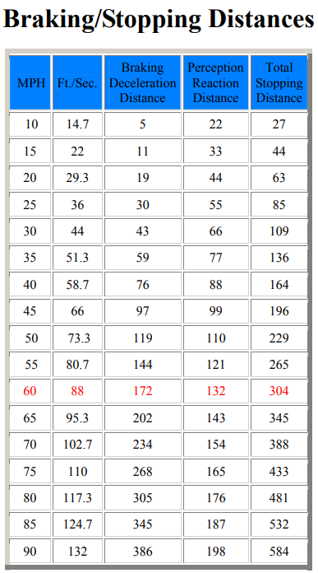
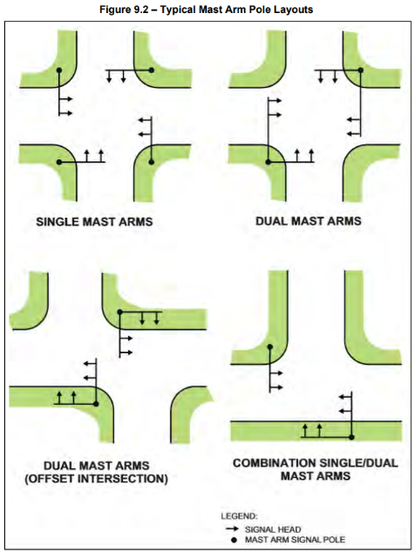
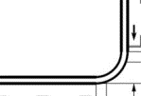
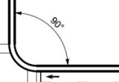
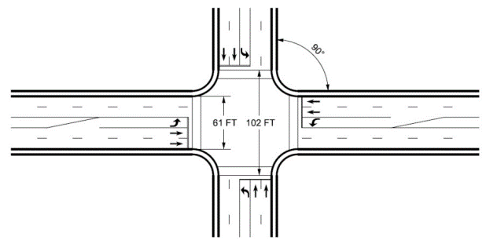
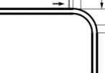

道路樣式對應圖 – 雙鏡頭
雙向2車道
雙向4車道
攝影機需涵蓋範圍 (遠景)
攝影機需涵蓋範圍 (廣角)
轉彎判斷
行人偵測
7.5m
20m
18.5m
31m
50m
建議配置：目標距離可清晰成像 (100ppm以上)
建議配置：目標距離可清晰成像 (100ppm以上)
攝影機* | 目標距離 | 目標功能 | 涵蓋寬度 | 焦距 | 角度
廣角 | 20 | 轉向偵測 行人偵測 | 20** | 4.5 | 30.3°
遠景 | 50 | 車隊長度 | 4*** | 24 | 12.8°
攝影機* | 目標距離 | 目標 | 涵蓋寬度 | 焦距 | 角度
廣角 | 30 | 轉向偵測 行人偵測 | 25** | 5.5 | 23.8°
遠景 | 50 | 車隊長度 | 10*** | 14.4 | 12.9°
400 ft (115m)以內可煞停
*採5MP 4:3攝影機；*感測器格式1/3”；**寬度需包含完整人行道及行人等待區；***與廣角銜接處至少需涵蓋所有車道

Slide 31


科技執法安裝需求比對 (方案須再研究)
現有做法：針對路口違規行為偵測、拍攝後方車牌
Leotek做法：攝影機完整涵蓋路口追蹤車輛動態、比對號誌狀態確認違規行為
應用 | 各種架設需求 |  |  |  |  | 攝影機需求
 | 架設高度 | 拍攝距離 | 架設角度 | 拍攝寬度 | 架設位置 | 解析度 | 焦距 | 型態
交通監看 | 4-6m (台灣) | 約20-100m (台灣) | 約20-45度拍攝 (台灣) | 4-6車道 (14-21m) (台灣) | 交通號誌桿上立架 (台灣) | 2mp (台灣) | 5-50mm居多 (台灣) 6-60mm (台灣) 30x Zoom (台灣) | Box、PTZ為主 (台灣)
流量計算 | 7.6m (Iteris) 4-6m (台灣) | 76m (Iteris) 車流30-50m (台灣) | 須拍攝到路口車輛左右轉 (Iteris) 約20-45度拍攝 (台灣) | 須至少涵蓋4車道寬，約13.4m (Iteris) 4-6車道(14-21m) (台灣) | 車道遠端號誌桿 (Iteris) 交通號誌桿上立架 (台灣) | 1080P (Iteris) 2mp、5mp (台灣) | 5.4° tele to 50.7° wide (Iteris) 5-50mm居多 (台灣) | Box、Bullet為主 (台灣)
科技執法 (車牌辨識) | 2-3m (台灣) | 約10-20m (台灣) | 約35-45度拍攝 (台灣) | 2車道(7-8m) (台灣) | 近端號誌桿前10m (台灣) | 2mp、5mp(台灣) | 8mm/16mm居多 (台灣) | Box、Bullet為主 (台灣)
15-20°
遠景鏡
*以雙向雙車道路口情境示意
35-45°
廣角鏡
需再確認結合號誌影像的做法
35-45°
5m
獨立桿件
2-3m
10-20m
5-20m
20-50m
號誌桿
違規車輛動態
攝影機拍攝範圍 (遠景)
攝影機拍攝範圍 (廣角)
10m
照射攝影機狀態佐證/
寬度=7-8m
(2車道)
停止線
攝影機拍攝範圍
寬度=20m (廣角)
+4m以上 (遠景)

Slide 32
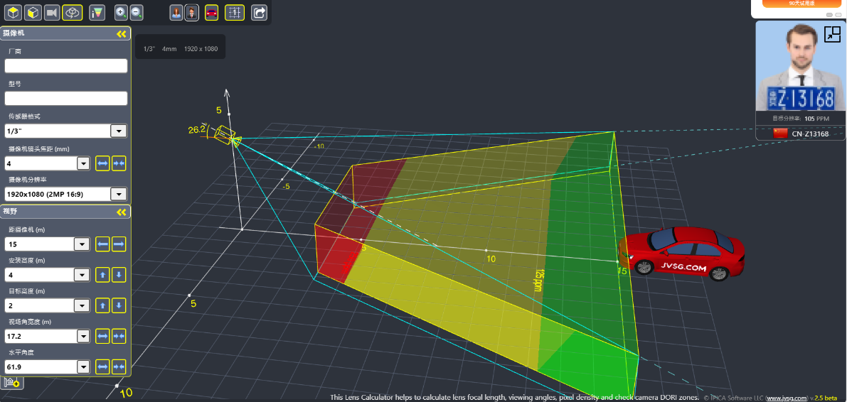
攝影機照射涵蓋區域計算工具
攝影機焦距、解析度設定
視野距離、高度、寬度設定

Slide 33
待確認事項 or through POC
問題: 交通桿與號誌燈位置下, 安裝下是否會有高度與遮蔽, 燈光影響問題?
Action: 需要確認不同道路下 鏡頭的照射角度, coverage, & 可能遮蔽 impact.
問題: 電力配縣預留線路, Power 可能在總電力, 法規上的實際狀況?
Action: 找交控器廠商與 SI 討論確認
問題: Wi-Fi 對於傳輸穩定度, (即時性 or 掉包的影響?)
Action: Wi-Fi 為 Default + 5G as the option 採用 bridge 架構上傳資料

Slide 34
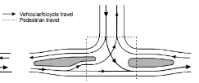
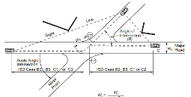
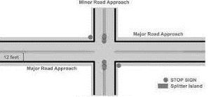

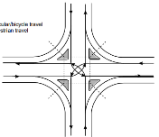





後續研究展開 – 道路 vs. 配件模擬
受路口用地特性、交通需求影響，路口呈現多元型態
用地特性影響
交通需求影響
分支 (leg)數
交角/偏移 (offset)
車道數
轉彎設計
三叉路口
正/斜交路口
雙向雙車道
簡單設計：
轉彎流量較小，無專用道
放標準道路圖 (8個)
十字路口
雙向四車道
偏移式路口
加寬設計：
轉彎量大，設置轉彎專用道
雙向六車道
Microsoft Word - Chapter 1-4 - Intersection Design.docx
五叉、六叉路口

Slide 35
流量偵測傳統方案 vs. LT 比較
智慧路口成本預估(BOM)_240416update.xlsx
 | 單攝影機 |  | 雙攝影機 |  | 科技執法 | 三攝影機
 | 現有做法 | Leotek | 現有做法 | Leotek | 現有做法 | Leotek
成本：硬體 | $1,800 | $1,400 | $2,600 | $1,550 | $1,400 | $1,700
成本：安裝 | $3,600 | $1,000 | $6,300 | $1,000 | $5,400 | $1,000
成本：Total | $5,400 | $2,400 | $8,900 | $2,550 | $6,800 | $2,700
監控範圍 | 小 寬度: 14-21m 距離: 4-30m (單一焦段限制，寬度隨距離增加降低) |  | 中 寬度: 14-21m 距離: 4-30m (可設定長、短焦段涵蓋遠近視野) *假設長短焦採同變焦攝影機 | 中 寬度: 12.5-18.5 距離: 5-50m (選用長、短焦段攝影機涵蓋遠近視野) | 小 寬度: 7-8m 距離: 10-20m | 大 寬度: 12.5-18.5 距離: 5-50m (依據使用需求加裝第三支攝影機)
功能 | 流量計算 |  | 流量 | 流量 科技執法 (TBD) | 科技執法 (TBD) | 流量 科技執法 行人安全
AI 智能佈署 | X | V | X | V | X | V
取整數
改安裝費
單攝影機、雙攝影機放一起比
流量: 成本20%
科技執法: X%
再加一鏡頭可做行人安全
科技執法+雙攝影機價格比較
BOM 加安裝成本為現有之44%
雙鏡頭成本為現有之29%
三鏡頭可加強行人安全

Slide 36



通用攝影機用於路口的現況
BOX Camera (一般採用標準 BOX VF Camera)
外殼 (Thermal 整合性沒有一體性考量)
配線與安裝
電箱
網路
立桿
架設位置
一般採用可變焦Box Camera
圖文說明
配線及安裝鎖件裸露易受天候影響耐用度
延伸桿的安全疑慮及美觀影響
Box Camera外殼設計缺乏散熱及整合性考量
架設位置不一，可能為號誌桿、燈桿、立獨立桿、所附建築物……等

Slide 37


iTB 盒子
USB or MIPI 連接到燈箱邊
燈箱邊有防水接頭(母座)
攝影機鏡頭sensor 可以直接簡易安裝到燈箱上
可以一對三
電力怎麼接 – 用交通燈電, 很重要!! 要畫出來 (< 10W)
通訊 Wi-Fi (4 顆燈 Mesh to Nvidia 分析主機)
AI Enable VA 自動學習判斷道路 (簡化設定安裝 - 因為高度固定 針對道路)
方案 A：交通燈配件 – 內崁於燈箱
Camera
RW -1000
Water-Proof
USB connector
交控器
AC
AC
可整合故障偵測功能
簡易安裝與防水鏡頭
支援 1 – 3 鏡頭 @ 單機
Camera
5G成本要再估算?
DC
AI Enabled VA 自動學習道路判斷
Wi-Fi 無線通訊 / Option 5G
Single Power On, 簡化安裝
DC

Slide 38




鎖附方式符合既有標準規格
12” 單燈箱鐵管固定
美規 PC 燈箱規格：2.0” mounting hole & 72-tooth serrated boss
Fits 1.5” NPT fittings

Slide 39


方案B ：交通燈配件 - 外掛式攝影模組 (ID – TBD)
Adjust camera horizontal angle while installing
Adjust camera angle inside the device
安裝彈性，可連結燈箱或路燈
模組設計可鎖附於燈箱上，防水完備
支援 1 – 3 鏡頭 @ 單機
AI 自動學習道路判斷(Edge)
Wi-Fi 無線通訊 / Option 5G
Single Power On, 簡化安裝

Slide 40


Ubiquica vs. Leotek 路燈外掛攝影機
路燈
與路燈直接結合, 安裝位置較受限
結合 Node + 5G + Camera 功能
支援 UbiVu 後台軟體
安裝彈性, 成本低, 單線外露
結合 5G Node & Power
可結合雲端 AI @ ARMS

Slide 41
無線網路的問題
掉包 (幾%? 我們的應用需要做到幾%以上?)
延遲 (多久? 是否影響我們的功能?)
(From鼎漢)業主對於Wi-Fi技術的排斥：部分業主不接受透過Wi-Fi傳輸的解決方案，原因為Wi-Fi在路口容易受車輛遮蔽，尤其大車通過時，因此傳輸品質往往不佳 (未提出是掉包或是延遲問題)
 | Latency | Bandwidth | QOS (傳輸是否可以掉) | Technology | 目的
交通監看 |  |  | 100% | Wi-Fi, 4G?
流量計算 |  |  | 100% |  | 交通規劃 壅塞管理 安全分析
科技執法 |  |  | 100%

Slide 42

攝影機用作流量計算缺點
Traffic Detector Handbook (dot.gov)
VIP (video image processing) performance was not optimized because of a number of factors: (2006出版品，傳統方案，現有攝影機可能已經克服)
low camera sensitivity that was more problematical at low light levels,
focal length of lens not matched to the viewing distance,
low camera resolution,
low and offcenter camera mounting height,
inadequate video signal output from camera to drive both the VIP and video cassette recorder,
no sun shade,
camera vibration with winds greater than 10 mi/h (16 km/h).

Slide 43










現有VA 設定方式的挑戰
說明一下設定條件有什麼 (大致即可)
說明一下大致流程
可以放多個場景圖說明
需透過手動設定zone、gate、路徑軟體才會追蹤
不同場景需重複人工設定
設定選項條件多且複雜
-車種/行人/自行車
-軌跡行進方向
-時間or速度
設定應用FLOW流程複雜
設定偵測目標種類
配合感興趣區域
增加條件觸發
得出結果
下例是計算出兩個區域的計數，其中一個區域條件是要滯留3秒以上
人工利用ZONE、GATE來畫出有興趣區域
人工設定應用條件的FLOW流程
設定選項多並複雜
不同場景需重複人工設定
設定耗時、可能被遺漏或有誤差
畫面位移後，更新設定相對困難
zone
簡單路口
美國分13種車種
高速公路
gate
movements
設定耗時、可能複製有遺漏或有誤差
畫面位移，需重複更新設定
複雜路口

Slide 44




現有VA設定的關鍵問題
無 AI Enable 概念
需要在CAMERA架設完成後人工利用ZONE、GATE來畫出分析條件
受安裝高度不固定、路口寬度不一、安裝位置不同影響，VA需於每個路口進行手動設定，設定繁複耗時
1. 需確認這三個攝影機都是做車流計算的應用
2. 可依據3張圖呈現的攝影機高度、位置、角度、距離、寬度說明架設位置不同造成的影像影響
低架設位置
高架設位置
範例一：設置高度較紅綠燈低
高度 | 低(大約4m)
位置 | 路側電線杆
優點 | 物件較大易辨識
缺點 | 偵測物件易受遮擋 (車輛) 視野較小
範例二：設置高度較紅綠燈高
高度 | 高(8m)，有延伸桿件
位置 | 路側號誌桿
優點 | 偵測物體不易受遮擋 圈選區域容易且精準
缺點 | 物件較小 風大易晃
Notes:
市高裝AI偵測肇事排除變快 北市府砸200萬年底完成建置 - 生活 - 自由時報電子報 (ltn.com.tw)

Slide 45

AI Enable 模型精準度
針對前述手動設定繁複耗時提出解決方案：
先決條件：架設位置固定 (號誌桿橫桿上)、高度固定 (號誌桿法規規範一定範圍內)
預先設定：路口寬度 (決定攝影機選用焦段及拍攝角度)
Solution：AI Enable 自動偵測學習
Phase A
位置：固定於號誌桿
高度：在號誌桿高範圍內
預先設定：路口寬度 = 20m；朝西拍攝
持續迭代補強學習發展方向:
模型輕量化 :
傳統的深度學習模型由於參數過多而不適合邊緣部署
需要研究新的輕量網絡架構 (如MobileNet等)來滿足邊緣場景的需求
邊緣端模型更新 :
交通場景的多變性意味著需要不斷學習和更新AI模型
於邊緣設備安全高效地更新和部署新模型
自動判斷線道 (左轉、直進、右轉)、距離、車速、轉向、車種
自動閱讀號誌 (左轉右轉)….
Phase B
30kph
學習並修正
自動判斷：
線道：雙向雙車道
距離：停止線前
車速：30kph
轉向：直行 (由西往東)
車種：小客車
Phase C
大數據調整，針對同一國家、同類型道路與型態

Slide 46





特點 : ARMS 道路雲控系統
ARMS 1.5 ITS Plug-in：
資產管理
偵測號誌燈燈相
號誌燈故障偵測
自動派工
1.0 放一班 ARMS 畫面, 資產管理
ARMS 1.0 ITS Plug In
資產管理
自動偵測…
ARMS 2.0 ITS Plug in
把 ITERS 那些功能描述一下, 包含 VA
TSL Assets Mgt
Diagnostic
Humic Centric
Work Order
PMS
資產管理
ARMS 2.5 ITS Plug-in：
設備管理及狀態偵測
交通數據存儲
交通資料呈現 (轉向量、流量、速度…)
交通事件回報 (車禍、違規、壅塞…)
號誌績效計算及追蹤
AI Enable Video Analytics 設定
放 ARMS, 加流量偵測那些功能畫面
號誌績效評估
路口轉向量資料
路段流量及速度資料
路網壅塞路段呈現

Slide 47




ARMS - 整合 Video Analytics (3rd party)
車種、自行車、行人區別
轉彎、車輛移動方向軌跡追蹤
車隊長度

Slide 48
傳統 vs. 交通燈配件方案比較
 | 現有方案 (單鏡頭) | Leotek 方案 (雙鏡頭)
成本 | $5,400 | $2,550
美觀 | 攝影機外露且數量多，易造成民眾侵犯隱私之觀感，額外架延伸桿影響美觀 | 與號誌燈箱整合為配件，簡單乾淨 無飛線、安裝空間小
施工 | 多採用手動調焦鏡頭，對焦不易 延伸桿件穩定度較差有安全疑慮 依據路口型態可能需布線挖馬路 | 與號誌燈箱整合出貨，安裝架設簡易快速 採用定焦攝影機不需手動調焦
穩定度 | 多系統整合 非一體化設計 溫度問題 (直接曝曬) | 一體化設計，整合多系統、散熱、突波防護完備
AI 部署 | 無 AI ，設定介面複雜，設定人員須學習並花時間調整 | AI 學習判斷道路線型，自動部署
維護管理 | 設備多, 雜亂, 無管理 or 無統一管理 | 簡單 & 整合於 ARMS
適合應用 | 適合條件複雜 or 特殊需求或大型路口 | 適合佔多數的標準道路 (4 杆 8 燈)
改成本

Slide 49


與競爭廠商比較 (售價 + 軟體)
Summary: 成本X%；Component: X，加安裝X元 (安裝費怎麼估寫一下)
方案 | 路口流量解決方案 (軟體+硬體) | RW -3000 (雙鏡頭+軟體*+40%毛利)
應用 | 流量計算 | 流量計算、故障偵測、行人安全
售價 (單一路口) | $14,900 | $6,000
售價 (估計含安裝) | $16,700 | $7,000
方案包含
硬體 | 魚眼攝影機 *1 影像分析電腦 *1 資料交換器 *1 | 攝影機 *8 (短焦*4、長焦*4) Nvidia主機 RW-3000 + 故障偵測
軟體 | 包含：基本影像辨識、遠端控制 額外：號誌溝通、連續計數 | 資產管理、資訊彙整 資料存儲
優勢 | 專業程度高 產品既有可行 品牌名聲及既有市占 | 一體化設計兼顧美觀及耐用 安裝便利 & VA 功能強大 (DFS) AI部署功能
改安裝費
RW 3000(雙攝影機)
硬體 | 1566.06
軟體 | 2000
小計 | 3566.06
毛利 | 40%
 | 5943.433333
資訊不要太多，比較不要太複雜
*DFS報價$450/channel
轉橫的
廠商 | 方案 | 應用 | 路口成本 | 施工 | 美觀 | 硬體 | 軟體
Miovision | 路口流量解決方案 (軟體+硬體) | 流量計算 | $14,900 |  |  | SmartView 360：魚眼鏡頭 SmartLink：與號控器溝通、雲端資料傳輸 SmartSense：影像分析 | TrafficLink： 包含功能：基本影像辨識、遠端控制功能 額外付費功能：號誌溝通、連續計數
Leotek | RW-3000 (雙鏡頭+軟體*+40%毛利) | 流量計算、科技執法 故障偵測 | $6,000 |  |  | 遠景鏡 x4 + 廣角鏡 x4 Nvidia主機 RW-3000 | ARMS 2.0 + DFS
Notes:
Miovision camera mounting requirements: https://miovision.my.salesforce.com/sfc/p/#50000000a2wf/a/1T000001AEzt/gRnl5EeqxRRSToRRFOItVb5iHHTqekxBOP1LR5M5KCk

Slide 50
小型道路 - 號誌解決方案
傳統作法 :
Camera x4 = 40000
Camera(安裝費) x4 = 40000
4G Router : 5000
4G 電信費(月) : 1399 * 12(年) = 16788
控制機箱 : 15000
IPC x 2 = 80000
拉線及耗材 : 10000
總計 : 206788 (TWD)
需求：
美國路口交通事故死亡人數達27%，無號誌路口之死亡人數占路口67%，問題嚴重
我國事故發生地點以路口占比最高 (約6成)，其中無號誌路口占整體死亡人數35%
資源：
美國2026年前投入每年10億美元推動交通零死亡願景
內政部「提升道路品質2.0計畫」4年共投入250億元針對道路設計不良處進行改造
現有挑戰：
小型路口受限每處30萬元預算 (含設備與施工) ，考量效率, 費用, 成本下是個挑戰
InterLux :
InterLux 單機 :6萬 x2 = 12萬
網路(4G/5G/光纖) :1300
拉線 : 10000
InterLux 安裝費 : 20000
總計 : 153000 (TWD)
Notes:
https://toolkits.ite.org/uiig/types.aspx

Slide 51


文獻摘錄
既有道路多非道路使用者自覺性道路 (Self-explaining Road, SER)設計，透過號誌、標誌標線等外部指引，駕駛人需更多反應時間
無號誌路口改善方案以追求安全 (Safety)、營運順暢 (Operation)及易及性 (Accessibility)為重點

Slide 52

PED-3000 產品應用市場 – 小型道路AI 號誌系統
紅橘 2 in 1 雙色號誌燈
當前問題:
小型無號誌路口佔既有路口60%以上，即使是常發生事故的小型路口，也僅有反光鏡作為提醒。
受限預算及通行效率，小型路口即使有交通事故風險，但無法安裝完整交通號誌系統。
Camera
Edge AI
Battery
4G/5G
Leotek AI PED -3000 Series for 小型道路
解決成本問題-不須額外拉線
解決電力問題-使用路燈電力及蓄電電池
對交通影響最小化-有碰撞風險才以燈號顯示
紅橘雙色號誌燈對用路人淺顯易懂
能連結ARMS做號誌及交通影像管理
體積小，易於安裝拆卸，可作為短中長期的小型道路號誌選項
人流 物流 計算
攝影鏡頭
周圍無行人車輛
無號誌
單向行人車輛靠近，無碰撞風險
黃燈閃爍
雙向行人車輛靠近，有碰撞風險
幹道黃燈閃爍
支線紅燈恆亮
碰撞風險移除
黃燈閃爍

Slide 53
PED-3000 小型路口 AI 智能號誌
內建雙面 LED, 雙鏡頭, Edge AI 分析, 故障偵測, 支援 ARMS
支援 NBIOT, WIFI, Option 5G, Pole or Wall Mount 安裝配件, 可選配充電電池模組
基本款 (成本 10,000 以下)
採用 SOC Based 影像分析, 故障偵測, 智能號誌功能
可偵測行人, 車輛, 告警事件
進階款 (成本 30,000)
採用 AI 晶片 Nvidia 智能分析, 故障偵測, 智能號誌
可偵測行人, 自行車, 車種辨識
支援行人安全, 科技執法, 事件異常偵測, 鄰里監控
成本 3 萬, 售價 5 萬, 單一路口含安裝成本 12 萬, VA 分析軟體成本 TBD , (目前DFS 單路 450 USD 偏高), 高雄市政府 30 萬預算, 每個路口含安裝, ARMS + 可擴充雲端管理, 鄰里安全, 影像分析, 科技執法

Slide 54

使用情境

Slide 55



Slide 56



下一步 :Level 4-5 全智能化道路
1
車間通訊：
道路縮減、緊急事件即時溝通協調
自動駕駛車輛已逐漸落地
2
車路通訊：
路側設備提供感測資訊予受影響車輛，如道路坑洞、緊急事件、惡劣天候
提供道路資訊協助車輛順暢運行
說明一下全智能化道路的描述…
接收臨車切入資訊，
主動減速
1
2
遇道路縮減情況，
通知鄰近車輛要切出
除針對車輛安全輔助外，L5智慧道路已具備輔助車輛順暢運行之能力

Slide 57



未來 : Level 4 & 5 智能協控道路 – Enabling V2X
 | L4 聯網化道路 | L5 智能協控道路
定義 | 道路可將ITS即時資訊串接提供至車端或其他移動載具，車路互聯溝通、提供反饋建議 | 道路服務具自主可控之智慧，可針對特定車輛進行即時車路雲協作，提供最佳移動決策導引
地圖圖資需求 | 車道地圖 (分向+分車道+分路口) | 高精地圖
資料更新頻率 | 瞬時路況動態資訊：≦20秒 安全警示資訊：不定期瞬時發布 動態號誌時制資訊：不定期瞬時發布 | 精準導引行駛資訊：無間斷持續更新
通訊傳輸需求 | 資訊發送至車端Latency < 300ms | 資訊發送Latency < 100ms
涵蓋時空需求 | 瞬時路況動態資訊：80% 安全警示資訊：100% 動態號誌時制資訊：100% | 精準導引行駛資訊涵蓋100%
針對自駕車 & 智慧化道路啟動，車對路車對車的應用架構 - 把 level 4 & 5 的描述寫上去 (我給你那一份)
交通監看拍攝距離遠、架設高、解析度要求較低
流量計算拍攝距離中、架設中、解析度要求普通
科技執法拍攝距離近、架設低、解析度要求較高
瞬時路況動態資訊
安全警示資訊
動態號誌時制資訊
必要服務：
道路設施數位化
即時路況資訊服務
即時道路影像服務
即時路況資訊串接提供服務
道路事件資訊串接提供服務
瞬時路況資訊串接提供服務
安全警示服務
智慧動態號誌時制瞬時發布服務
必要服務：
道路設施數位化
即時路況資訊服務
即時道路影像服務
即時路況資訊串接服務
道路事件資訊串接提供服務
瞬時路況資訊串接提供服務
安全警示服務
智慧動態號誌時制瞬時發布服務
號誌時制資訊開放運用服務 (TOD)
精準導引行駛服務

Slide 58

Roadmap
ARMS 1.5 (資產管理)
ARMS 2.5 (數據收集)
ARMS 3.5 (ITS 應用)
ARMS & VA
TSL Assets Mgt
Diagnostic
Humic Centric
PMS
AI VA 自動佈署
交通數據存儲
事件回報
道路壅塞資訊
號誌績效追蹤
減碳管理與效果
ITS 3rd 界接
APT 自適應交通 (雲端界接)
行人安全
VIP 通行
整合第三方 AI & 雲端界接
主要四大產品說明 (放在一頁)
智能化紅綠燈A – 結合紅綠燈的故障偵測與網路通報管理
智能化紅綠燈 B – 結合車流監控計算
智能化紅綠燈 C – 科技執法
智能化紅綠燈 D – 結合 RSU…
Platform
RW- 1000
RW- 3000
PED – 3000
RW - 5000
Iteris圖
Private 5G Small Cell ?
STM64
故障偵測
號誌status 偵測
Wi-Fi Mesh
NBIOT/LTM
Single Power
Novatek / Amberalla
2-3 MultiView
AI Video Analytics
H.264 Full HD
Traffic Flow Mgt
Law Enforcement
Small Road Signal
AI Camera
Cloud SW TC
Lighting Control
Public Safety
Law Enforcement
Nvidia Edge AI
Integrate RSU
RADAR
V2X Integration
3000圖，掛小Module示意
Level 1
Level 2 & 3
Level 4
Level 5
Level of Smart Road

Slide 59
光林智慧化道路市場機會預估 Level 1-3
%多少道路為Level 3
改滲透率
 | 2025 | 2026 | 2027
Leotek 交通燈年出貨量 (組) | 200,000組 | 200,000組 | 200,000組
智慧交通燈滲透率 故障偵測 – RW-1000 | 5% | 10% | 30%
數量 | 10,000 | 20,000 | 60,000
Sales (單價 $70/組) USD | $700,000 | $1,400,000 | $4,200,000
智慧交通燈滲透率 資料分析 – RW-3000 | 1% | 5% | 10%
數量 | 2,000 | 10,000 | 20,000
Sales (雙鏡頭 $1,500/組) USD | $3,000,000 | $15,000,000 | $30,000,000
小型路口 AI 號誌系統 – PED-3000 | - | - | -
數量 | 1000 | 5,000 | 10,000
Sales (單價 $1800/組) USD | $1,800,000 | $9,000,000 | $18,000,000
Total Sales (USD) | $5,500,000 | $25,400,000 | $52,200,000
TAM
1000的賣價為何? $1350NTD(成本)
我們一年初多少 Traffic Signal
假設每年 5% 滲透率, 一直到 2026 平均維持 10% 滲透率 (出貨的 10%)
會是多少個交通燈需要被“數位化”
SAM
改滲透率
加入數量
SAM – 我們的目標市場 (我們一年出多少紅綠燈)
雙鏡頭售價為單一路口，需再換算
Wabin:
2. 我們一年出多少紅綠燈? ~30萬 pcs 紅綠燈 (不含行人燈)
1-2 . 即將面臨轉換的量又有多少? 我們市佔預估落在25%~35%，推測每年即將面臨轉換的量約 100萬顆~120萬顆
1-1 全美有多少紅綠燈? 以燈具更換頻率6~10年估算，預估全美紅綠燈約600萬~1200萬顆
僅算北美硬體 (寫Note備註即可)
滲透率占市場幾% (是否合理?)
附註此表為何合理
產品成本矩陣
 |  | 單鏡頭 | 雙鏡頭 | 三鏡頭
內嵌式 | 成本 硬體 | $1,406 | $1,566 | $1,726
 | 成本 安裝 | $500 | $500 | $500
 | 軟體 | $1,600 | $2,000 | $2,400
 | 毛利: 40%
 | 售價 (硬體+毛利) | $2,343 | $2610 | $2,877
 | 售價 (硬體+軟體+毛利) | $5,010 | $5,943 | $6,877
雙鏡頭
售價 (單一路口) | $ 5,943
售價 (單一號誌) | $ 1,486
1000
售價 | $ 41 (1,350NTD )
售價 (成本+40%毛利) | $ 68
Notes:
2027智慧道路北美硬體規模約$200億，Leotek 佔有的套數約占0.5% x 5 (成本與安裝費用節省) = 3%

Slide 60
Follow Up Actions
確認價值定位 : 成本, 美觀, 架設, 維護 (架設維護成本, Power, Cabling, WIFI / 4G)
POC訪談: 成大, 高雄, 美國客戶, 交控器廠商, 確認 POC 規格
樣品試做 for POC (包含台灣 & 美國)
Video Analytics 與 ARMS 軟體功能研究 (道路自動佈署 整合 3rd Party SW)
POC 執行, 最終客戶回饋 & 後續市場確認
AI Enable VA 功能研究開發, 不同道路對應機種展開

Slide 61
痛點, 問題, 市場機會,
Intersection 收集資料是否是個問題? 誰再收集? For what? - Survey

Slide 62
Question & Answer

Slide 63

US Market Potential – Funding
基礎設施投資和就業法 (IIJA)
IIJA ITS 關聯計畫 | Safe Streets and Roads for All (SS4A) | Strengthening Mobility and Revolutionizing Transportation (SMART) | Advanced Transportation Technology and Innovation (ATTAIN)
簡介 | 推動交通零死亡的願景 (不一定結合ITS) | 透過智慧創新提升交通安全及效率 | 透過創新科技增加交通安全、效率及舒適
範疇 | 行人環境硬體提升 透過感測器蒐集與分析人車互動樣態及事故成因 | 須涵蓋聯網/自駕車、配送/物流、感測器、系統整合、整合自動化、創新航空或交通號誌等8項 | ATIS ATMS 緊急事件 ETC APTS V2X
誰可以申請? | Tribal Nation, MPO, County, City, Town | State, Tribal Nation, MPO, Transit Agency | State/Local Govt., Transit Agency, MPO, Academia
預算 (~2026) | 50億 | 5億 | 3億
預算 (每年) | 10億 | 1億 | 6,000萬
2021.11.15生效
提供1.2兆美元予運輸及基礎設施利用
5千5百億投入新計畫，其餘撥給延續型計畫
運輸經費主要投入橋梁、道路等基礎設施興建與維護
基礎設施包括：能源及電力、寬頻網路、水利相關、環境相關
運輸領域經費分配
美國市場：IIJA的計畫經費用於ITS以達成安全、效率及舒適為目的，感測器的應用為重心之一

Slide 64
US Market Potential – Statistics
美國運輸部ITS布署調查
系統應用
美國運輸部2020年調查ITS相關設施布建狀況
針對主管單位進行問券調查
調查主要區分為高速公路、幹道及公共運輸
資料蒐集
行人預警 (Pedestrian Warning)系統受到重視
緊急車輛優先通行導入普遍、大眾運輸優先通行導入漸多
車輛偵測設備多設置於路口
偵測設備以環型線圈利用最多，其次為攝影影像
更多幹道主管機關導入適應性號控 (Adaptive Signal Control Technology, ASCT)
美國多數主管機關導入攝影機進行路口資料蒐集；行人預警、適應性號控及車輛優先通行應用加速成長
Source: USDOT

Slide 65




US Market Potential – Traffic Enforcement
美國為加強交通安全，導入科技執法。主要導入用途：
1. 闖紅燈偵測
2. 超速偵測
3. 校車停標誌升起，車輛未停偵測
各州對於科技執法態度不同：
完全開放：21州
僅開放超速偵測：3州
僅開放闖紅燈偵測：2州
完全不開放：24州
可能開放科技執法項目
分心駕駛 (澳洲證實有效、北卡導入商用車輛測試)
未繫安全帶
美國科技執法：闖紅燈、超速偵測及校車相關科技執法為主要導入項目，後續可能開放更多
Notes:
美國：https://www.ghsa.org/sites/default/files/2023-12/Automated%20Enforcement%20in%20a%20New%20Era%2012-5-23.pdf

Slide 66
附錄一 : Telsa 解決方案說明

Slide 67



RW-5000 for Level 4 道路解決方案
Edge Nvidia AI Platform
Support HD Camera module (same as RW-3000)
可內建 RSU 模組 (天線發射模組外接)
可整合 RADAR or 光達
Edge AI Enable through Nvidia
雲端管理平台
RW-3000
雷達
5G
光達
Nvidia + RSU
定焦鏡頭
RW-5000元件
RW-5000支援配件
整合RSU提供路口V2X通訊需求
整合攝影機、雷達、光達擴大交通應用
號誌控制器

Slide 68
RW-5000 for Level 4 道路解決方案
Edge Nvidia AI Platform
Support HD Camera module (same as RW-3000)
可內建 RSU 模組 (天線發射模組外接)
可整合 RADAR or 光達
Edge AI Enable through Nvidia
雲端管理平台
RW-3000
雷達
5G
光達
Nvidia + RSU
定焦鏡頭
RW-5000元件
RW-5000支援配件
整合RSU提供路口V2X通訊需求
整合攝影機、雷達、光達擴大交通應用
號誌控制器

Slide 69

特點 3 - AI Enable VA 自動佈署解決方法?
預先設定：路口寬度 (決定攝影機選用焦段及拍攝角度) ​
Solution：AI Enable 自動偵測學習部屬
人行道
車道
Segmentation影像切片模型
語意圖層分割
辨識路口範圍

Slide 70
Summary RW Series Solutions
 |  | RW-1000 | RW-3000 | RW-5000 | RW-7000
功能 |  | 故障偵測 號誌狀態偵測 | 故障偵測 號誌燈狀態偵測 影像分析 | 故障偵測 號誌燈狀態偵測 影像分析 車聯網通訊 | 故障偵測 號誌燈狀態偵測 影像分析 車聯網通訊 號誌控制
應用 |  | 資產管理 狀態偵測 | 資產管理 交通監看 流量計算 科技執法 | 資產管理 交通監看 流量計算 科技執法 V2X、自駕車應用支援 | 資產管理 交通監看 流量計算 科技執法 進階V2X、自駕車應用支援
硬體 | 處理器 | STM64 | SoC + Nvidia | Nvidia | Edge AI Computer
 | 通訊傳輸 | 號控器：Wi-Fi Mesh + NB-IoT / LTM 雲端：4G | 號控器：Wi-Fi Mesh / 4G 雲端：4G/5G | 號控器：4G / 5G 雲端：4G / 5G | 號控器：5G / 6G 雲端：5G / 6G
 | 感測器 | 不支援 | 支援1-3顆鏡頭模組 | 支援1-3顆鏡頭模組 支援雷達及光達資料回傳分析 | 支援1-3顆鏡頭模組 支援雷達及光達資料回傳分析

Slide 71
訪談資料整理
訪談公司 | 單位 | 主要人員 | 專業領域 | 實際業績
鼎漢工程顧問 | ITS部門 | 林宜達 副總 | 智慧路口、適應性號誌規劃建置 智慧交通中心規劃、建置及維運 | 高雄輕軌路口安全 台北市文林北路適應性號誌
進昇交通資訊 | N/A | 林志豪 代表 陳勝凱 董事 | 車流、人流人工調查計算 車牌辨識及科技執法 | 宜蘭縣鐵路高架化沿線路口及路段交通量調查 環保局車輛辨識
景翊科技 | N/A | 陳奕廷 總經理 陳敬恆 經理 | 國內交通相關計畫執行 國際數據應用業務開拓 | 高雄市路口號誌績效評估 台南市路口安全評估
國立成功大學 | 交通管理學系 | 李威勳 教授 周建銘 博士 (曼塔睿科技) | 智慧路口應用規劃建置 適應性號誌規劃建置 | 台南市適應性路口建置 台南市緊急車輛優先通行系統建置
英研智能 |  | 呂治國 處長 | Edge AI 影像辨識 | 桃園、台北、台中、高雄與資、世曦及華電聯網執行ITS應用 台北市200+路口進行車人流統計、車速偵測、塞車偵測、事故偵測及科技執法 自駕車即時偵測資訊發送
Yunex Traffic | N/A | Philip Welsh 紐澳區BD Director | 適應性號誌系統建置 感測器設備整合

Slide 72
訪談一：鼎漢工程顧問 ITS部門
鼎漢訪談紀錄240503.docx
市場：號誌燈故障偵測有市場需求，許多地方政府明確提出需求，後端與號控器資訊整合鼎漢可協助制定標準
應用：
交通監看、流量計算及科技執法3項應用都已非常成熟，導入應該沒有問題
建議可針對架設位置優勢評估應用，如行人停等區偵測
攝影機架設：
目前評估架設位置太過理想，路口號誌不一定設置得這麼剛好
高度可能不夠，較易受車輛遮蔽
靠近燈箱處可能會受號誌燈光線影響辨識
感測器選用：無特別評論
資料傳輸：Wi-Fi於路口連線容易受車輛遮蔽，傳輸品質不佳，部分主管機關明確指出不採用Wi-Fi解決方案
設備供電：認為提出之接電方式 (接取號控器至號誌燈的電)有風險

Slide 73
訪談二：進昇交通資訊
進昇訪談紀錄240507.docx
市場：台灣科技執法需求除警政單位外、環保局也開始有需求
應用：即時流量計算功能僅有適應性號誌會搭配，其他需求多採短時間移動式調查為主
攝影機架設：
目前評估架設位置為理想的架設位置，可清楚拍攝車流
以號誌燈箱裝設攝影機之高度應足夠，人工調查裝設高度為3.5米
大車容易遮蔽機車，完全不遮蔽必須裝設在正上方
感測距離可評估延伸至停止線上游70米
感測器選用：
採用1080P攝影機，可執行自動辨識
建議可評估毫米波雷達進行遠距辨識
資料傳輸：無特別評論
設備供電：認為提出之接電方式 (接取號控器至號誌燈的電)應可行，因攝影機功耗低

Slide 74
訪談三：景翊科技
景翊訪談240509.docx
市場：台灣針對交通安全改善預算增加
應用：
安全分析：透過攝影機結合Data From Sky數據分析，為較創新之應用
碰撞構圖：透過無人機搭配Data From Sky可快速做圖，規劃及工程單位可依據快速改善路口安全
TOD評估：透過攝影機結合Data From Sky蒐集亭等延滯、停車時間資訊，可評估路口之號誌時制時相績效，作為改善依據
攝影機架設：
架設於號誌燈箱上照遠可能有遮蔽問題
架設角度無法執行安全分析，因需蒐集車輛速度、車間距、行人位置及軌跡行為，需架較高、角度較大拍攝
感測器選用：
採用1080P攝影機，可結合Data From Sky執行自動辨識
Data From Sky可直接利用既有的CCTV影像資料做辨識
資料傳輸：建議採用有線連接，無線可能lag或不穩定影像影像，造成辨識不精確
設備供電：無特別評論
非號誌化路口設計：政府預算有限，目前較無具整體性且美觀之產品

Slide 75
訪談四：成大交管系 李威勳教授
成大訪談紀錄240510.docx
市場：
交通部編列4年400億改善道安，未來ITS相關應用市場機會多
車聯網發展時機已成熟 (通訊及資料傳輸標準確立)，短期可望大規模導入市場
應用：
適應性號誌有應用需求
流量計算的資料多結合交通規劃應用
攝影機架設：
適應性號誌需拍攝停止線上游100-200米距離，以即時調變
架設高度可能不足造成拍攝距離不足，一般流量計算需安裝1.5米延伸桿
感測器選用：
適應性號誌採用720P攝影機
資料傳輸：Wi-Fi路口干擾多；LORA頻寬窄，兩者在路口導入會不穩定
設備供電：建議從號誌控制器多拉一條線供電，接取號控器至號誌燈的電可能觸動保護機制且無預留纜線
非號誌化路口設計：
AI號誌方案類似既有閃紅、閃黃燈，用路人不會特別注意
路口狀況多不易設計機制
若以號誌設計法規限制多，CMS目前則在法規模糊地帶，且對用路人較新鮮

Slide 76
英研智能：
0515(三)英研智能訪談.docx
市場：
國內需求高，英研智能於台北、桃園、台中、高雄已有多處建置案例，單台北即有200+路口採用其影像辨識方案
應用：
車流、人流計算、車速偵測、壅塞偵測、事故偵測、科技執法 (採用英研Nvidia IPC+演算法)
動態號誌及適應性號誌
車聯網 & 自駕車應用：MQTT播送即時偵測超速資訊予自駕車、輕軌即時偵測資訊溝通
攝影機架設：
架設於近端號誌桿順著車流方向拍攝，可同時進行流量計算及科技執法
感測器選用：
英研搭配攝影機多為2MP、可變焦段 (2.8-12 mm)攝影機 (官網資訊)
資料傳輸：多採用實體網路連接，部分採4G
設備供電：PoE PD (DC：12V/6A) (官網資訊)
非號誌化路口設計：
未特別評論

Slide 77
Summary of Interview
 | 市場 | 應用建議 | 攝影機架設 | 感測器選用 | 資料傳輸 | 設備供電 | 非號誌路口設計
鼎漢 | 號誌燈故障偵測有既有需求 | 行人偵測 | 號誌燈箱高度可能不足 位置不一定正對車流 號誌燈光可能影響辨識 | 無評論 | Wi-Fi傳輸穩定性不佳 | 偷電方式有風險 | 無評論
進昇 | 科技執法有需求 | 適應性號誌 | 號誌燈箱高度應該足夠 位置若正對車流為理想位置 感測距離建議停止線上游70米 | 1080P攝影機、毫米波雷達 | 無評論 | 偷電方式可行 | 無評論
景翊 | 交通安全改善預算增加 | 安全分析 碰撞構圖 號誌績效評估 | 高度不足照遠可能有遮蔽問題 角度無法執行安全分析 | 1080P攝影機、既有CCTV | 無線不穩定會造成辨識錯誤 | 無評論 | 目前缺乏整體性且美觀產品
成大 | 交通安全預算多、車聯網切入時機 | 適應性號誌 V2X & 自駕車 | 號誌燈箱高度可能不足 適應性號誌拍攝距離須達100-200米 | 720P | 無線於路口設置會不穩定 | 建議再拉一條電線 | 建議採用CMS設計
英研 | 台灣市場需求大 | 適應性號誌 V2X & 自駕車 | 架設於近端號誌桿順著車流方向拍攝，可同時進行流量計算及科技執法 (適用台灣路口) | 2MP可變焦攝影機 | 有線為主、4G | PoE PD (DC：12V/6A) | 無評論

Slide 78
痛點整理
路口應用 | 痛點 | 既有解決方案
鼎漢 | 路口設備可架設位置不一 | 變焦鏡調焦適應不同架設位置
 | 影像辨識會受車輛遮蔽影響 | 延伸桿架高
 | 影像辨識會受號誌燈影響 | 架路側、延伸桿架高
 | 路口無線傳輸不穩定 | 接有線網路
 | 路口設備缺乏整合設計，影響市容 | N/A
進昇 | 影像辨識會受車輛遮蔽影響 | 延伸桿架高
景翊 | 影像辨識會受車輛遮蔽影響 | 延伸桿架高
 | 路口無線傳輸不穩定 | 接有線網路
 | 路口設備缺乏整合設計，影響市容 | N/A
成大 | 影像辨識會受車輛遮蔽影響 | 延伸桿架高
 | 適應性號誌應用拍攝距離需較遠 | 延伸桿架高
 | 路口無線傳輸不穩定 | 接有線網路
Yunex | 影像辨識會受車輛遮蔽影響 | 延伸桿架高
 | 影像辨識會受環境影響 (天色) | 透過多元感測融合或演算法克服

Slide 79
訪談五：Yunex Traffic
Yunex Traffic訪談紀錄240508.docx
市場：無特別評論
應用：無特別評論
攝影機架設：
架設高度一般為8米以避免遮蔽問題
感測器選用：
夜間辨識問題須克服
資料傳輸：無特別評論
設備供電：無特別評論
非號誌化路口設計：無特別評論

Slide 80




附錄A US 道路型態規範 & 攝影機裝置條件
[下午 01:31] Aaron Yeh
你收集一下美國交通燈的相關設計跟法規 然後我們需要確認 我們裝在紅綠燈的下方 對應他們的應用是否可行
[下午 01:31] Aaron Yeh
我有看到你有一份 美國的說明 (或許可以參考那一份再看更細)
[下午 01:32] Aaron Yeh
用英文去收集看看美國的道路法規 紅綠燈 跟設備安裝的位置
包含把 Iteris 的內容放裡面
號誌設置標準
攝影機架設建議
美國道路交通管理標誌統一守則 (MUTCD)
簡介：
USDOT下聯邦公路管理局 (FHWA)制定
規範標誌、標記、號誌支設計、安裝及使用
最新版為第11版，2023年推出
號誌設計標準：
燈面數量：依據車道數設計，單一方向至少兩面
可見度：依據道路之設計車速設置
燈面左右位置：對齊車道中心，桿柱型設置於遠端左右側
燈面前後位置：停止線後40尺以後距離 (8吋燈不超過120尺；12吋燈不超過180尺)
高度：至少15尺，最高21-25.6尺(依據距停止線之距離區分)
號誌燈應僅有3燈、4燈、5燈之配置
閃燈頻率應每分鐘50-60次，亮暗分配為1:1或2:1
Traffic Detector Handbook
簡介：
USDOT下聯邦公路管理局 (FHWA)制定
詳細介紹不同種類車輛感測器，如攝影機、線圈
最新版為第3版，2006年推出
攝影機相關建議：
拍攝：可正對車流或與車流同向
高度：7.6m
資料蒐集：流率、速度、車隊長度、密度……等
Traffic Monitoring Guide
簡介：
USDOT下聯邦公路管理局 (FHWA)制定
針對交通資料蒐集需求提供感測器優缺點說明
最新版為2022年版本
流量計算：
攝影機優勢：可監看一整片區域/路段、設定簡單彈性、可蒐集多元數據、非侵入式
攝影機劣勢：安裝、維護 (固定鏡頭擦拭)、受天候影響大 (雨、霧、日夜轉換)、裝設高度要求、無法偵測輪軸數、強風及振動干擾、昂貴
車流方向
建議設置直行/右轉燈面
左轉燈面
可能額外輔助號誌

Slide 81


附錄B US對於交通用攝影機要求
RFP: Traffic Safety Camera Program
City of Creve Coeur, Missouri
闖紅燈偵測執法：5MP
須能判讀車牌
單一攝影機須能涵蓋至少4線道寬度
夜間及極端天候須能作業
感測器比較
然後法規針對 攝影機架設的需求 包含 每個 pixel 要多少 , 還有如距離多少 "如果是標案資料" 一樣放另外一個附錄
多數RFP針對需求 (如能記錄13種車種及流量計算)開出需求，並不限定利用的感測器，透過此做法找出最適合且cost-effective的解決方案
RFP-1---2013-Photo-Enforcement--RFP-Rev-05-03-2013 (crevecoeurmo.gov)

Slide 82
附錄C 成本
項目 | 方案一：單攝影機 |  | 方案一：雙攝影機 |  | 方案一：三攝影機
 | 傳統 | RWI-3000 | 傳統 | RWI-3000 | 傳統 | RW3000
硬體 | $ 1,800.00 | $ 1,406.06 | $ 2,600.00 | $ 1,566.06 | $ 3,400.00 | $ 1,726.06
Camera | $ 800.00 | $ 406.06 | $ 1,600.00 | $ 566.06 | $ 2,400.00 | $ 726.06
IPC | $ 1,000.00 | $ 1,000.00 | $ 1,000.00 | $ 1,000.00 | $ 1,000.00 | $ 1,000.00
安裝 | $ 3,248.00 | $ 1,000.00 | $ 6,011.00 | $ 1,000.00 | $ 8,774.00 | $ 1,000.00
POE Switch | $ 330.00 | $ - | $ 330.00 | $ - | $ 330.00 | $ -
控制箱 | $ 155.00 | $ - | $ 155.00 | $ - | $ 155.00 | $ -
纜線 | $ 307.00 | $ - | $ 614.00 | $ - | $ 921.00 | $ -
Camera安裝 | $ 2,456.00 | $ 1,000.00 | $ 4,912.00 | $ 1,000.00 | $ 7,368.00 | $ 1,000.00
控制箱安裝 | $ 306.00 | $ - | $ 306.00 | $ - | $ 306.00 | $ -
軟體 | $ 1,600.00 | $ 1,600.00 | $ 2,000.00 | $ 2,000.00 | $ 2,400.00 | $ 2,400.00
維護 | $ 4,315.00 | $ 3,699.00 | $ 8,630.00 | $ 7,363.00 | $ 12,945.00 | $ 11,027.00
售價 (硬體+軟體+毛利40%) |  | $ 5,000.00 |  | $ 6,000.00 |  | $ 6,900.00
改安裝費

Slide 83
RW-3000 組成元件及資料傳輸示意
RW-1000
+ SoC (VA)
Wi-Fi / 5G
雲端管理平台
提出 Leotek 智能化路燈 B 解決方案優勢對應 (燈的配件, VI, AI + DMS)
4G/5G
定焦鏡頭
Nvidia
RW-3000元件
傳統號誌整合鏡頭，加值路口智慧應用
號誌控制器

Slide 84

● Ubihub APAI
● 高通Wi-Fi 6 三頻晶片組 (2個5GHz 1個2.4GHz)
● 高通8核心AI 引擎
● 雙4K攝影機 169度可視角+ 雙向16 bit麥克風
● 全向12組三頻天線 MU-MIMO無線的多重輸入和輸出技術
● 總重4.9Kg

Slide 85

● Ubihub cost saving
Source: Northeast Group, June 2022

Slide 86


● VA功能 – 時間段車種流量記數
Vehicle Counts
Pedestrian Counts
Bicycle Counts

Slide 87
軟體功能及費用比較
功能(數據蒐集) | DFS | 工研院 | NVIDIA
車流計數 | V | V | V
人流計數 | V | V | V
自行車計數 | V | V | V
車輛佇列 | V | V | V
車輛移動方向計數 | V | V | V
區域內人車數量 | V | V | V
多路口車輛軌跡資訊 | V
U Turn | V
電子圍籬 | V | V | V
區域車輛停留時間 | V
車牌辨識 | V | V | V
逆向行駛 | V | V | V
未禮讓行人
隨意變換車道 | V
未依標線行駛 | V
行人違規穿越馬路 | V | V
闖紅燈 | V
人行道來車警示 | V
紅綠燈燈號 | V
車道標線辨識
視線能見度 | V
功能(偵查能力) | DFS | 工研院 | NVIDIA
車種，自行車，行人的區別 | V | V | V
轉彎 | V | V | V
車輛分類 | V | V | V
車輛移動速度 | V
電子圍籬 | V | V | V
紅綠燈燈號 | V
碰撞事件偵測 | V
車牌辨識 | V | V | V
闖紅燈 | V
停止線偵測
路標辨識
交通計數
科技執法
 | DFS | 工研院 | Nvidia (自研)
費用 | $15000 | $5000 | $0

Slide 88



Packages
12“ 圓燈佳格~23USD (低到19 高到40都有，量大就會打折
8"大概20 USD
產品 | 傳統號誌燈箱 | RW-1000 | RW-3000：可選擇內嵌式或外掛式
售價 | $140 12吋燈*3 ($24/顆) + 燈箱 ($68) | $140 + $70 | 單鏡頭： 不含軟體：$140 + $2,350； 含軟體：$140 + $5,000 雙鏡頭： 不含軟體：$140 + $2,600； 含軟體：$140 + $6,000 三鏡頭： 不含軟體：$140 + $2,850； 含軟體：$140 + $7,000
功能 | 無聯網功能 | 資產管理、號誌燈狀態偵測 | 流量計算、科技執法、行人安全
燈箱美國業務有根據市場行情提出目標售價USD 68
*售價包含40%毛利

Slide 89
TAM and SAM
 | 說明 | 數量 | 單價 (單位：USD) | 2025 Sales (單位：USD) | 2026 Sales (單位：USD) | 2027 Sales (單位：USD) | Notes
Total Market | 全美每年號誌燈需求數量 | 857,143~ 1,200,000顆 |  |  |  |  | 數量由光林市佔率25%~35%推估
光林 @ 號誌燈 | 光林號誌燈出貨量 | 600,000顆 |  |  |  |  | 2023年出貨量約30萬，併購XX公司後預估2027年可達60萬顆
光林 @ 智慧號誌燈 | 光林智慧號誌燈出貨量 | 20,000套 (60,000顆燈/3顆燈) | 單鏡頭：$1,906 雙鏡頭：$2,066 | $413,200 | $2,066,000 | $4,132,000 | 假設2025、2026、2027年達總出貨量之1%、5%、10%；單一號誌裝設一套；假設100%裝設雙鏡頭
智慧號誌燈：監控燈號狀態 (IoT) + Data collecting module (攝影機)

Slide 90

RW-3000多鏡頭整合應用說明
RW-3000可整合多顆攝影機提供完整路口可視化：
三攝影機
第一支攝影機視角
攝影機數量 | 交通監看 | 流量計算 | 科技執法
1 | ○ | ○ | ○
2 | ○○ | ○○ | ○○
3 | ○○ | ○○ | ○○○
第二支攝影機視角
第三支攝影機視角
雙攝影機
拍近：加強流量計算及科技執法準確度
採用廣角鏡 (焦距3.6mm)
左右寬度可達12.5-18.5公尺 (約3-6車道)，可完整涵蓋行人穿越道及行人等待區，加強人流計算
5-15公尺距離清晰成像，加強偵測車輛之路口行為並加強車牌辨識功能
拍遠：加強科技執法準確度及允許車隊長度計算功能
採用遠景鏡頭 (焦距16mm)
左右寬度約4.6-15公尺 (約1-4車道)，近端範圍較窄可由廣角鏡補足、遠端則可完整涵蓋車道
15-50公尺距離清晰成像，提供遠端的車輛偵測及更清晰的影像可用作車牌辨識
車隊長度計算
超速車輛追蹤
傳統環路線圈車輛偵測位置：
(用作車流計算)
車輛出現偵測 (約19公尺)
提前偵測 (約115公尺)
提前測速 (約115公尺)
停止線偵測
離開偵測
紅、黃燈觸動

Slide 91
兩方案比較：Leotek vs. 傳統方案
成本比較：
內嵌式較外掛式便宜，因攝影機模組成本較高及需較多人力安裝
成本
施工
美觀
 | 方案一：內嵌式 |  |  | 方案二：外掛式 |  |  | 現有方案
攝影機數量 | 1 | 2 | 3 | 1 | 2 | 3 | 1 | 2 | 3
成本 硬體 | $1,406 | $1,566 | $1,726 | $1,560 | $1,720 | $1,880 | $1,800 | $2,600 | $3,400
成本 安裝 | $500 | $500 | $500 | $2,000 | $2,000 | $2,000 | $3,554 | $6,317 | $9,080
成本 Total | $1,906 | $2066 | $2,226 | $3,560 | $3,720 | $3,880 | $5,354 | $8,917 | $12,480
*外掛式1顆攝影機以$140預估；2顆攝影機模組以$180預估；3顆攝影機以$220預估
**外掛式安裝以單一路口$2,000預估
施工比較：
外掛式是否也是直接與燈箱綁在一起出貨?
 | 方案一：內嵌式 | 方案二：外掛式
安裝 | 均與燈箱整併出貨 | 與燈箱整併出貨? 可改裝既有號誌，然施工成本高
維護 | 鏡頭可簡易拆裝 線材或主板需拆開燈箱檢修 | 模組可簡易拆裝 線材或主板需拆開燈箱檢修 現有防水設計較完善
軟體調校 | 透過AI自動學習判斷路口車流 | 透過AI自動學習判斷路口車流
不用兩方案比較
美觀比較：內嵌式僅露出鏡頭，相對於外接式露出整個模組更簡潔
產品成本矩陣
 |  | 單鏡頭 | 雙鏡頭 | 三鏡頭
內嵌式 | 成本 硬體 | $1,406 | $1,566 | $1,726
 | 成本 安裝 | $500 | $500 | $500
 | 軟體 | $1,600 | $2,000 | $2,400
 | 毛利: 40%
 | 售價 (硬體+毛利) | $2,343 | $2610 | $2,877
 | 售價 (硬體+軟體+毛利) | $5,010 | $5,943 | $6,877

Slide 92
方案比較
項目 | 現有方案 | RW-3000
功能 | 流量計算 車流計算 人流計算 自行車計算 | 流量計算 車流計算 人流計算 自行車計算 交通監看 科技執法
單一路口4支攝影機成本 (單位: USD) | Total = $7,154 硬體：$1,800 軟體：$1,800 安裝施工：$3,554 | Total = $5,662 硬體：$1,406 軟體：$1,800 安裝施工：$2,456
美觀 | 飛線、配電箱、佔空間、隨意附掛 | 與燈箱整合，配件，簡單乾淨，無飛線， 安裝空間小
系統架設 | 攝影機索扣於號誌桿，需拉纜線並安裝控制機箱 | 於號誌燈箱裝設攝影機；主機設置於號誌控制器箱內 透過Wi-Fi溝通不需拉纜線 可靈活依據需求安裝多個攝影機 (up to 3 modules) 使用定焦鏡，並於安裝前針對偵測距離、高度、角度、寬度設定選用，省去安裝及調焦工作
其他 | 維護: 可針對損壞物件維修/更換 | 露出的鏡頭模組可直接拆裝 SoC及MiPi/USB線需打開號誌燈箱維修/更換
成本比較, 功能比較, 美觀比較, 系統架設與維護比較

Slide 93
RW-3000 & 現有方案成本比較
成本比較
鏡頭數量選擇
現有方案：外掛攝影機+纜線+控制箱
RW-3000：燈箱內嵌攝影機+無線傳輸+Nvidia主機
單鏡頭：基本流量計算
雙鏡頭：進階流量計算 + 科技執法
項目 | 現有方案 | RW-3000
Camera | $ 800.00 | $ 406.06
IPC | $ 1,000.00 | $ 1,000.00
PoE Switch | $ 330.00 | -
控制箱 | $ 155.00 | -
纜線 | $ 307.00 | -
安裝 (Camera+控制箱) | $ 2,762.00 | $ 500
Total | $ 5,354.00 | $ 1,906.06
項目 | 方案一 | 方案二
Camera | $ 406.06 | $ 566.06
IPC | $ 1,000.00 | $ 1,000.00
PoE Switch | - | -
控制箱 | - | -
纜線 | - | -
安裝：(Camera+控制箱) | $ 500 | $ 500.00
Total | $ 1,906.06 | $ 2,066.06
方案二： RW-3000 1對2支攝影機
(路口共8支)
方案三： RW-3000 1對3支攝影機
(路口共12支)
項目 | 現有方案 | RW-3000
Camera | $ 2,400.00 | $ 726.06
IPC | $ 1,000.00 | $ 1,000.00
PoE Switch | $ 330.00 | -
控制箱 | $ 155.00 | -
纜線 | $ 921.00 | -
軟體 | $ 5,400.00 | $ 5,400.00
安裝： (Camera+控制箱) | $ 7,674.00 | $ 2,456.00
Total | $ 17,880.00 | $ 9,582.06
以單一路口4支攝影機估算
費用差異：$160
Leotek Solutions 成本僅需：35%
選擇內嵌式設計降低硬體費用；規劃與燈箱整併出貨降低安裝費用
兩方案之成本差異小，一般建議直接安裝兩組攝影機
費用差異：64.2%
費用差異：86.6%

Slide 94

路口設備
智慧化號誌
RSU
描述一下路口需要的設備類型, 數位化號誌, 通訊, RSU, data collector (RADAR+Camera)
感測器
攝影機
雷達
光達
車輛元件
通訊：OBU
感測：攝影機、雷達、光達

Slide 95

未來的移動型態
運輸發展願景：
安全
順暢
永續
運輸發展趨勢：
為達到淨零永續及交通零死亡願景目標，主管機關開始加強對私有運具的限制
都市交通壅塞及空氣汙染問題使民眾願意接受新的移動服務
電動車超過燃油車
私有運具使用減少
共享運具使用增加
自駕車服務成長
願景長這樣
實際在做的有這些
政策面制定標準 (通訊協議、)
技術面朝XXX方向發展
環境面開始整備 (POC/落地案例)
計程車及叫車服務
大眾運輸
私有運具
微運輸
走路
自駕車
2022
2035
Source: McKinsey & Company

Slide 96



智慧道路服務等級 (國際)
世界道路協會PIARC依據自駕服務等級 (LOSAD)及基礎設施支援自駕等級 (ISAD)將智慧道路區分為5等級：
LOSAD係依據SAE區分自駕車等級之性能區分
ISAD係依據基礎設施 (如高精地圖、標誌、天氣)對車輛支援程度區分
等級 | 描述
Humanway | 受限於網路及數據傳輸之不穩定，道路無法支援聯網自駕車
Assistedway | 網路數據傳輸雖穩定但仍有突發斷線狀況，因此L1-L4自駕車駕駛仍須保持專注
Automatedway | 有良好的聯網能力及良好的基礎設施，車輛可於操作設計需求 (ODD)限制下穩定運行，需手動介入的情況是可預期的
Full Automatedway | 數位資料穩定的提供使自駕車有穩定的運行操作路段，全程無須手動介入是可預期的。
Autonomousway | 聯網基礎設施輔助駕駛，車輛可接收客製化的旅行及行駛資訊，支援細微交通管理 (micromanaging traffic)。僅支援L4-L5自駕車。

Slide 97
Level 4 & 5 - 智慧化&智能協控道路
分級 |  | L4聯網化道路 |  | L5智能協控道路
定義 |  | 道路具有高度動態資訊，並提供車聯網資訊發布 |  | 道路主動提供全體車輛協控導引
提供資訊服務項目 | 半靜態 | 1. 道路設施數位化資訊
 | 準動態 | 2. 即時道路影像串接
 |  | 3. 即時路況資訊 (路段平均旅行速度)串接
 |  | 4. 即時道路事件資訊串接
 |  | 市區、省道：施工、事故資訊、災害、天氣 | 高快速道路：施工、事故、匝道管制、路肩開放資訊、災害、天氣 | 市區、省道：道路事件標準八大類事件資訊 | 高快速道路：道路事件標準八大類事件資訊
 |  | 5. 定時號誌資訊下載
 |  | 市區、省道：定時號誌資訊 | 高快速道路：定時式匝道儀控資訊 | 市區、省道：定時號誌資訊 | 高快速道路：定時式匝道儀控資訊
 | 高度動態 | 6. 車聯網效率型資訊
 |  | 7. 車聯網安全型資訊
 |  | 8. 車聯網號誌資訊
 |  | 市區、省道：號誌資訊串接 | 高快速道路：儀控資訊串接 | 市區、省道：號誌資訊串接 | 高快速道路：儀控資訊串接
 |  |  |  | 全體車輛協控導引資訊
針對自駕車 & 智慧化道路啟動，車對路車對車的應用架構 - 把 level 4 & 5 的描述寫上去 (我給你那一份)

Slide 98

路口智慧化主要應用
說明一下路口智慧化後路口設備主要應用, 車流, 通訊自駕車, 安全
大數據分析
道路智慧化
應用一：交通資訊蒐集
說明：多元感測器蒐集車流、人流
目的：作為交通規劃及交通管理決策之用，改善路口安全及效率
雲端資料平台
應用二：聯網自駕車
說明：路側元件與自駕車交流訊息
目的：透過感測器資料共享、車輛操作輔助增加路口安全及效率
車聯網+LBS
運輸管理系統
道路智慧化發展主軸:
IoT+邊緣
應用三：即時狀況排解
說明：感測器偵測異常狀況並回報
目的：感測器偵測共享達到異常狀態及時回到加速相關人員調派及狀況排解，增加路口安全降低衝擊
Visibility
道路資料數據蒐集
聯網感測器
Efficiency
Allen再調整
聯網車輛
交控及交管精進
Safety
增加多元用路人安全
道路基礎設施協助蒐集即時路況資料，驅動ITS應用
Sustainability
減碳減排及電動運具

Slide 99
US Market Potential – Funding
基礎設施投資和就業法 (IIJA)
IIJA ITS 關聯計畫 | Safe Streets and Roads for All (SS4A) | Strengthening Mobility and Revolutionizing Transportation (SMART) | Advanced Transportation Technology and Innovation (ATTAIN)
簡介 | 推動交通零死亡的願景 (不一定結合ITS) | 透過智慧創新提升交通安全及效率 | 透過創新科技增加交通安全、效率及舒適
範疇 | 行人環境硬體提升 透過感測器蒐集與分析人車互動樣態及事故成因 | 須涵蓋聯網/自駕車、配送/物流、感測器、系統整合、整合自動化、創新航空或交通號誌等8項 | ATIS ATMS 緊急事件 ETC APTS V2X
誰可以申請? | Tribal Nation, MPO, County, City, Town | State, Tribal Nation, MPO, Transit Agency | State/Local Govt., Transit Agency, MPO, Academia
預算 (~2026) | 50億 | 5億 | 3億
預算 (每年) | 10億 | 1億 | 6,000萬
2021.11.15生效
提供1.2兆美元予運輸及基礎設施利用
5千5百億投入新計畫，其餘撥給延續型計畫
運輸經費主要投入橋梁、道路等基礎設施興建與維護
基礎設施包括：能源及電力、寬頻網路、水利相關、環境相關
運輸領域經費分配
美國市場：IIJA的計畫經費用於ITS以達成安全、效率及舒適為目的，感測器的應用為重心之一

Slide 100
US Market Potential – Statistics
美國運輸部ITS布署調查
系統應用
美國運輸部2020年調查ITS相關設施布建狀況
針對主管單位進行問券調查
調查主要區分為高速公路、幹道及公共運輸
資料蒐集
行人預警 (Pedestrian Warning)系統受到重視
緊急車輛優先通行導入普遍、大眾運輸優先通行導入漸多
車輛偵測設備多設置於路口
偵測設備以環型線圈利用最多，其次為攝影影像
更多幹道主管機關導入適應性號控 (Adaptive Signal Control Technology, ASCT)
美國多數主管機關導入攝影機進行路口資料蒐集；行人預警、適應性號控及車輛優先通行應用加速成長
Source: USDOT

Slide 101
機會切入點
兩個主要機會
現有號誌化道路的數位化, 智能化 (Camera, RADAR, RSU)
現有非號誌化道路未來的智能化需求
號誌+data collecting
號誌化路口數位化智能化
所有道路(非號誌路口)智慧化
交通安全、效率、舒適等3大目標
交通部門減碳需求
路口及行人相關設備建置之需求
自駕車及車聯網的願景規劃
解決效率問題，提升車流通過量
提升安全，緊急事件即時回報
車聯網，提供多元路口訊息，協助推動應用
解決安全問題，提升路口辨識度
準備路口與車輛聯網之需求

Slide 102


切入點一 : 號誌化路口智慧化 (攝影機應用)
交通計數基本應用
號誌時制優化
科技執法
既有問題：號誌設置成本、號誌造成延誤
政策利多：美國要做號誌智慧化?、有經費?
Camera應用情境solution對應使用目的、架設需求、痛點
功能、穩定度、成本、易用 (安裝、維護)、美觀、擴充性，每頁一個圖
應用目的
要求
casper
功能說明：透過感測器進行車流、人流、自行車自動辨識計數，可直接提供主管機關年均日交通量 (AADT)資料或作為多元規劃之用
案例說明：XX
功能說明：透過感測器偵測車輛、行人狀況並依據調整號誌時制，達到降低延滯時間、增加路口通過量等增加效率的目的
案例說明：克羅埃西亞Varazdin導入動態號控，透過路口裝設攝影機偵測遠至70公尺的車流狀況，動態調整路口之號誌時制，達到交通量上升30%之效益
功能說明：透過感測器偵測違法行為並識別車輛資訊。透過與車輛資料串接進行違法事態執法之行為，主要目的為增加交通安全。
案例說明：澳洲維多利亞省利用移動式感測器 (2個攝影機及1個紅外線攝影機)進行分心暨未繫安全帶科技執法。半年偵測2萬件未繫安全帶、3萬件分心駕駛

Slide 103
Company Solutions Type
功能 配置類型 | 偵測 | 分析 | 管理 | Sensor 對應廠商
Type 1: Backend (傳統做法)： Camera + Backend VA Engine + Backend Mgt Software | Standard Camera | Video Analysis SW | Video Mgt SW (VMS/PMS) | All IP camera Provider
Type 2: Frontend with Built in SOC： Camera + Built in SOC VA + Backend Mgt Software | VA Camera (with Built in SOC Video Analysis) |  | Video Mgt SW (VMS/PMS) | 海康VA攝影機 AXIS VA攝影機 Vivotek …
Type 3: Frontend with AI-Enable： Camera + Frontend Advanced AI-Engine + Backend Mgt Software | Standard Camera | Nvidia AI-Engine | Central Mgt SW (VMS/PMS) | Iteris、英研、Econolite、Miovision等SI類型公司 (購買3rd Camera + VA SW + IPC 來組成解決方案)
新配置類型：Standard Camera + Nvidia AI Engine integrated all-in-one System

Slide 104
Comparison of Key Market Players
公司名稱 | Camera | VA on SOC | VA on Edge | Sensor | 交通燈 | 交控器 | 平台軟體 | 應用軟體
海康威視 | ○ | ○ |  | ○ (雷達) | ○ | ○ | ○
Vivotek | ○ | ○ |  |  |  |  | ○
AXIS | ○ | ○
英研智能 | ○ (外包) |  | ○
Econolite | ○ | ○ |  | ○ (雷達、地磁) |  | ○ | ○
Miovision | ○ (外包，IPRO) |  | ○ | ○ |  |  | ○ | ○
Iteris | ○ (外包) |  | ○ | ○ |  |  | ○ | ○
類型
Type2
Type 3
各類型廠商分食ITS市場：
海康威視、Vivotek及AXIS以SOC攝影機產品為槓桿進軍ITS領域
英研智能、Econolite分別以供應邊緣運算電腦及號誌控制器為主，透過與專業廠商合作進入ITS
Miovision、Iteris皆以ITS服務起家，透過整合硬體及軟體逐漸擴大服務範疇

Slide 105
需求訪談彙整
應用 | 功能需求 | 感測器/RSU類型 | 安裝位置 | 痛點
適應性號誌/AI號誌 | 車隊長度 路口通過量 路口延滯 (追蹤效益) 路段速率 (追蹤效益) | 魚眼(路口轉向) CCTV RFID (速率) | 魚眼設於號誌桿上 (其他需訪談) | 需訪談 (工程顧問: 資拓)
緊急車輛/大眾運輸優先通行 |  | DSRC / C-V2X | 號誌桿上 | 需訪談 ()
科技執法 | 車牌辨識 違規辨識 (超速、轉向、闖紅燈、) | 雷達 攝影機 | 號誌燈前10M，拍車後 高度2~2.5M | 需訪談 ()

Slide 106
現有解決方案問題1 (號誌化路口：Camera應用)
功能 | 應用 | 需求說明 | 攝影機架設考量
 |  |  | 高度 | 距離 | 寬度 | 架設位置
交通計數 | Annual Average Daily Traffic (AADT)產製 | 傳統透過抽樣調查 (人工計數、移動式計數器)，缺點為小樣本誤差大；每年每個路段需花費48小時統計，成本包含Tube (100英尺60美元，損壞率高)、計數器、人力、車輛等 | 7.6m (Iteris) 3-5m (Casper) | 76m (Iteris) 30-50m (Casper) | 至少13.4m (Iteris) | 遠端號誌桿
 | 號誌績效評估 (SPM) | 美國有33萬個號誌化路口，管理單位一般3-5年需調整一次時制計畫，一個路口約需花費4,500美元 | ? | 121m (advance counting)
 | 適應性號控/動態號控/AI號控 | 一般建置於重要路口或路廊偵測即時車流狀況 (車流長度、通過量等)進行即時號誌時制調整。建置費用普遍高昂：包括硬體 (感測器、傳輸設備、控制設備、存儲設備)、軟體(管理平台)及顧問費用(號誌調變邏輯、系統建置)
 | 規劃作業 (基礎建設規劃、車流優化、路口安全加強、大眾運輸規劃 ) | 傳統透過抽樣調查 (人工計數、移動式計數器)，缺點為小樣本誤差大
車牌辨識 | 科技執法 |  | 2-2.5m (Casper) | 近端號誌桿前10m | ?
 | ETC、ERP等收費應用
 | 起迄點資料蒐集
事件偵測 | 事件偵測回報 | 偵測路口周邊交通事件即時回報加速救援或解決速度
要有照片, 訪談, 成本資訊
架設成本, 維護成本, 單價成本, 美觀, 整合度低等等…
適應性號誌/AI號誌
緊急車輛/大眾運輸優先通行
科技執法
只需要列出目前架設 camera 的位置, 方法, 鏡頭, 角度, 目的等等 (科技執法, 車流辨識?)

Slide 107
鏡頭使用考量
Box：40%
Bullet：30%
Dome：20%
Fisheye：5%
PTZ：5%
2百萬：50%
4百萬：30%
其他：20%
定焦：60%
變焦：30%
自動對焦：10%
2.8mm：30%
4mm：20%
6mm：10%
其他：40%
台灣交通應用：
攝影機型式80%採用Box + IR Housing或bullet，另PTZ主要為高公局使用
解析度以5mp為主
焦距以變焦為主，常用焦段為9-22mm及5-50mm，但也有因成本採用BOX+定焦
應用 | 鏡頭需求 |  |  | 架設需求
 | 解析度 | 焦距 | 型態 | 高度 | 距離 | 寬度
監錄 | 2mp | 6-60mm、2.8-12mm (全景) | Box、bullet (30%) | 一般3-4m 全景架設F桿，至少6m | 20-100m (全景攝影) | 4-8車道 (全景攝影)
人車流偵測 | 5mp、8mp | 廣角、魚眼為主 | Bullet、fisheye (僅竹北) | 4-5m 魚眼架設F桿，至少6m | 30-50m (車流) 10-20m (人流) 20-100m (全景攝影) | 4-8車道 (全景攝影)
執法 | 2mp、5mp、8mp | 5-50mmrm 居多 | box、bullet均有 | 2-3m(車牌辨識) | 10-20m (車牌辨識) 20-40m (車牌攝影) | 2車道 (車牌攝影)

Slide 108




Slide 109

競爭者

Slide 110
SMART Grant (sensor/signal/V2X related projects)
計畫名稱 | 單位 | funding | 類型 | 說明
DRIVE Arizona: Digitizing Roadways with Innovative V2X Ecosystems for a safe, inclusive Arizona | Arizona Commerce Authority (2022) | 1,747,708 | Connected Vehicle | Demonstrate Back of Queue (BOQ) warning, Work Zone warning, and Transit Signal Priority (TSP) along Phoenix’s I-17 and I-10 corridors.
City of Phoenix Passive Detection Technology for Bikes, Pedestrians and MotoriRW | City of Phoenix Street Transportation | 1,965,000 | Sensors | Implement passive detection for cycliRW and pedestrians at existing HAWK signals as well as for vehicles, all along Phoenix’s Grand Canal.
Pilot Innovative Cloud-Based Transit Signal Priority | Orange County Transportation Authority | 1,600,000 | Smart Traffic Signals | Deploy a cloud-based Transit Signal Priority (TSP) system by integrating existing signal systems, new multimodal ITS devices, and proactive signal operations to improve ontime arrive of OCTA’s Harbor Boulevard Bravo! Rapid Bus Route
Transit Reliability Improvement and Performance System (TRIPS) | Santa Clara Valley Transportation Authority | 1,692,328 | Smart Traffic Signals | Implement a multi-jurisdictional and connected Transit Signal Priority (TSP) system across Santa Clara County
Notes:
2022: https://www.transportation.gov/sites/dot.gov/files/2023-03/FY22%20SMART%20Project%20List.pdf
2023: https://www.transportation.gov/sites/dot.gov/files/2024-03/FY23%20SMART%20Project%20List_1.pdf

Slide 111
ATTAIN Program
State/Recipient | Project Name | Award | Project Description
Arizona – Mohave County | Vehicle-to-Infrastructure Enabled Rural Highway Traffic Control Signs | $1,000,000 | Mohave County will receive funding to deploy 50 vehicle-to-infrastructure (V2I) traffic control sign systems throughout rural areas of the county targeted to high-speed highway segments and intersection approaches to improve safety. The project area includes opportunity zones and disadvantaged communities.
California - California Department of Transportation (Caltrans) | Southern California Mobility Wallet | $7,722,948 | Caltrans will receive funding to deploy its “Southern California Mobility Wallet” project for open-loop payments technology to offer seamless payment to highway and transit services for Los Angeles County residents. The project area includes areas of persistent poverty and disadvantaged communities.
Delaware – Delaware Department of Transportation | Delaware's Traffic Management and Safety Traffic Management and Safety for Flooding Roadways and Vulnerable Road Users (AIITMS Flood & VRU) | $5,000,000 | Delaware DOT will receive funding for a project in rural Sussex County to improve safety by optimizing transportation systems before and during flood events. The project uses advanced technologies to improve detection of local road users, including pedestrians and bicycliRW.
Maryland - Maryland Department of Transportation | ROUTE on US 50 | $11,935,000 | Maryland DOT will receive funding to deploy new technologies and traffic sensors for traffic prediction, signal timing, curve warning and other messaging to improve safety and mobility along 113 miles of U.S. Route 50. The project area includes disadvantaged communities.
Massachusetts - Massachusetts Bay Transportation Authority (MBTA) | Boston Regional Transit Signal Priority Program | $2,960,000 | The MBTA will receive funding for the Boston Regional Transit Signal Priority (TSP) Program to make transit service more reliable and efficient. The project includes transit-dependent but underserved communities in the Boston area.
Michigan - University of Michigan | Advanced Transportation Technology and Innovation (ATTAIN) Program "ATTAIN AACE 2.0: The Ann Arbor Connected Environment Reimagined" | $9,859,240 | The University of Michigan Transportation Research Institute (UMTRI) will receive funding to ready the infrastructure for vehicle manufacturing collaborators to test and deploy new technologies under the Ann Arbor Connected Environment (AACE) 2.0 project. The project will use cellular vehicle-to-everything (C-V2X) technology.
Minnesota - Department of Iron Range Resources & Rehabilitation | Minnesota's Autonomous Rural Transit Initiative (MARTI) | $9,302,812 | The Minnesota Department of Iron Range Resources and Rehabilitation (IRRR) will receive funding to expand the current MARTI pilot, a free on-demand automated micro-transit service in Grand Rapids, to make transit services more reliant, convenient and accessible in rural communities, including for wheelchair users. The project area includes disadvantaged communities.
Utah - Utah Department of Transportation | Utah Connected Communities | $5,000,000 | The Utah Department of Transportation will receive funding for its Connected Communities program to expand connected vehicle technology and capabilities, including V2X, statewide. The project area includes disadvantaged communities, project rural and urban parts of Utah.
 | Grand Total | $52,780,000

Slide 112
產品功能：
功能 | 應用 | 需求說明
交通計數 | Annual Average Daily Traffic (AADT)產製 | 傳統透過抽樣調查 (人工計數、移動式計數器)，缺點為小樣本誤差大；每年每個路段需花費48小時統計，成本包含Tube (100英尺60美元，損壞率高)、計數器、人力、車輛等
 | 號誌績效評估 (SPM) | 美國有33萬個號誌化路口，管理單位一般3-5年需調整一次時制計畫，一個路口約需花費4,500美元
 | 適應性號控/動態號控/AI號控 | 一般建置於重要路口或路廊偵測即時車流狀況 (車流長度、通過量等)進行即時號誌時制調整。建置費用普遍高昂：包括硬體 (感測器、傳輸設備、控制設備、存儲設備)、軟體(管理平台)及顧問費用(號誌調變邏輯、系統建置)
 | 規劃作業 (基礎建設規劃、車流優化、路口安全加強、大眾運輸規劃 ) | 傳統透過抽樣調查 (人工計數、移動式計數器)，缺點為小樣本誤差大
車牌辨識 | 科技執法
 | ETC、ERP等收費應用
 | 起迄點資料蒐集
事件偵測 | 事件偵測回報 | 偵測路口周邊交通事件即時回報加速救援或解決速度

Slide 113








US道路安全問題 (主要摘錄自NRSS)
30年間道路傷亡穩定下降，但近10年停滯，2021年甚至成長 (行人及自行車成長最快)
2021年死亡人數達42,939人，道路使用者占94.2%
2018-2020年致死肇因以脫離道路45%最高，其次為路口18%及行人/自行車13%
可能未繫安全帶、嚴重超速
未繫安全帶
道路死亡肇因以脫離道路45%最高，其次為路口18%及行人/自行車13%；另路口行人/自行車事故死亡占5.7%
脫離道路以對撞、翻覆及撞樹情況最普遍，多透過道路工程手段協助避免或降低傷害
超速
5,555超速
道路死亡占比超高
5,958酒駕
7,409未繫安全帶
偏離車道有16,261死亡
9,530發生在郊區
5,560翻車
Notes:
數據：https://storymaps.arcgis.com/stories/9e0e6b7397734c1387172bbc0001f29b

Slide 114


USDOT針對增進道路安全作為 (摘錄自NRSS)
SAFE主要5項目標
Safer People Approaches:
Leverage new funding in the Bipartisan Infrastructure Law for behavioral research and interventions,and use education, technical assistance, and outreach to disseminate information to partners.Leverage public health approaches for implementation by engaging with a wide variety ofstakeholders using a diversity of interventions. For alcohol and drug impaired driving research andinterventions, focus on developing means to accurately measure impairment, reducing drug andalcohol impaired driving recidivism, as well as promoting assessment and treatment of drug andalcohol substance use disorders by working with the behavioral and public health communities.Support research and development of technology to detect and prevent alcohol and drug impaired driving.
Update Departmental safety messaging so that it is unified across the entire Department and reflectsthe Safe System Approach principle of human fragility.
Implement the October 2021 final rule requiring State Driver Licensing Agencies to access and useinformation obtained through the Drug and Alcohol Clearinghouse and take licensing actions against commercial drivers who have drugs or alcohol violations in the system and are not cleared to return to duty.
Implement the July 2021 final rule requiring State Driver Licensing Agencies to develop systems forthe electronic exchange of driver history record information. Work with State Driver LicensingAgencies to improve accuracy of CDL driver records and to evaluate additional opportunities to usethese more accurate records to take unsafe drivers off the road more expeditiously.
Work with State Driver Licensing Agencies to improve the accuracy of non-CDL driver records, and toevaluate additional opportunities to use these more accurate records to take unsafe drivers off theroad more expeditiously. Further encourage State Driver Licensing Agencies to identify and educaterepeat offenders of impaired driving and other behavioral safety issues.
Support the development and accessibility of training designed to enhance equity in law enforcement.
Encourage States to apply for the Section 1906 grant program that funds the collection of information on the race and ethnicity of the driver in motor vehicle stops.
Increase commercial motor vehicle highly visible traffic enforcement against risky driver behaviorfocused on high crash locations.
2022年推出National Roadway Safety Strategy (NRSS)：
SAFE system approach:
Safer People (人): 針對DUI、Speeding等行為進行教育、加強執法
Safer Roads (路): 透過工程手段改善道路安全
Safer Vehicle (車): 針對車輛前裝系統要求安全功能
Safer Speed (速度): 協助訂定正確速限、透過道路設計自動限制車輛速度、執法加強
Post-Crash Care (事故處理): 加強醫務流程建立籍資料流通、透過科技加強醫療人員執勤及用路人安全
原則：
死亡或嚴重受傷為不可接受的
人都會犯錯
人是脆弱的
大家都有相應責任
安全問題是可以預先防治的 (Proactive)
備援 (redundancy)是重要的
Progress Report: 2024 Progress Report on the National Roadway Safety Strategy (transportation.gov)
Safer Road Approaches:
Complete the current rulemaking process for Manual Uniform Traffic Control Devices (the Manual) by finalizing the proposed amendments and incorporating changes based on the public comments and Administration priorities. Identify proposed future changes not possible via the current rulemaking effort and further update the Manual to promote the safety, inclusion, and mobility of all users and provide for the protection of vulnerable road users. Initiate four-year cycles to update this national standard for keeping current with the latest research, practices, and technologies. Ensure a wide range of practitioner and stakeholder engagement in the development of future editions, with representation that is consistent with the impact of crashes on people outside the vehicle such as people walking, people in rural communities, and people of color. Provide education and technical assistance to the users of the Manual, emphasizing the purpose of the Manual, roles of engineering, and how device innovation occurs.
Support the planning, design and implementation of safer roads and streets in all communities using all available and applicable Federal funding resources, including existing formula funding programs to include but not limited to the Highway Safety Improvement Program. Also leverage the $6 billion Safe Streets and Roads for All grant initiative, which is included in the Bipartisan Infrastructure Law. Support states and Metropolitan Planning Organizations (MPOs) in the new requirement to use planning funds to develop Complete Streets policies and prioritization plans.
Launch a comprehensive Complete Streets Initiative and provide technical assistance to communities of all sizes to implement policies that prioritize the safety of all users in transportation network planning, design, construction, and operations, including in small towns and rural areas. Incorporate Complete Streets criteria in Federal grant opportunities and in the Emergency Relief Manual. Incorporate lighting into Complete Streets implementation so that lighting becomes a key design factor in roadway upgrades. Involve transit providers in Complete Streets implementation activities to support safe walking, biking, and rolling to stops and stations.
Improve State performance on achieving safety performance targets using a focused approach to safety and other technical assistance. Consider revisions to guidance and regulations to improve State strategic highway safety plans and ensure that State safety performance targets demonstrate constant or improved performance for each safety performance measure.
Elevate the Transportation Performance Management Dashboard to stakeholders such as State Executives, Congress, the media, and the public to spur and reward roadway safety gains and share information on State safety performance targets and progress toward achieving those targets. Promote and continue to add noteworthy safety practices in the Noteworthy Practices Database to assist State and local agencies in identifying optimal projects aimed at reducing fatalities and serious injuries
Safer Vehicle Approaches:
Develop proposals to update consumer information on vehicle safety performance through the New Car Assessment Program (NCAP or Program). The updated Program is expected to emphasize safety features that protect people both inside and outside of the vehicle, and may include consideration of pedestrian protection systems, better understanding of impacts to pedestrians (e.g., specific considerations for children), and automatic emergency braking and lane keeping assistance to benefit bicycliRW and pedestrians. The Program can also identify areas of most promising vehicle technology that may lead to subsequent analysis and possible FMVSS rulemakings, such as alcohol detection systems, and systems to detect distracted driving.
Provide an NCAP ‘road map’ that will show how a set of vehicle improvements may be advanced over the next ten years, covering the stages of data evaluation, research, and analysis of the criteria for inclusion in NCAP.
Initiate a rulemaking to update the Monroney consumer label to include crash avoidance information next to crashworthiness information. NHTSA may also consider including information on features that mitigate risks for people outside of the vehicle.
Initiate a new rulemaking to require Automatic Emergency Braking and Pedestrian Automatic Emergency Braking technologies on new passenger vehicles. Initiate a rulemaking to require Automatic Emergency Braking technologies on heavy trucks.
Consider a rulemaking effort to establish motor vehicle safety standards to require passenger motor vehicles manufactured to be equipped with advanced impaired driving prevention technology.
Issue a final rule to upgrade existing requirements for rear impact guards on newly manufactured trailers and semi-trailers.
Require manufacturers to provide notification when there is a crash involving Automated Driving Systems, and create a public database of information that can inform safer passenger vehicles.
Ensure timely investigation into emerging vehicle safety issues arising from the deployment of new technologies
Safer Speed Approaches:
Update and lead the implementation of a robust, multimodal speed management program through new guides and close partnerships with stakeholders.
Develop and improve the information available for setting speed limits through Proven Safety Countermeasures and the Manual of Uniform Traffic Control Devices, providing a range of methodologies depending on the context of the roadway. Clarify the applicability and correct use of key criteria used in setting speed limits such as the 85th percentile. Provide technical assistance to all sizes of communities to determine appropriate speed limit setting, considering external assistance from leading practitioners and research organizations.
Revise FHWA guidance and regulations to take into account the safety of all users by encouraging the setting of context-appropriate speed limits and creating roadways that help to “self-enforce” speed limits. Provide noteworthy practices for re-engineering roads to slow down vehicles rather than relying primarily on enforcement to manage speeding. Promote speed safety cameras as a proven safety countermeasure.
Make funds available to communities through discretionary grant programs such as the Safe Streets and Roads for All program, and through behavioral safety programs to study and pilot automated or enforcement strategies focused on speeding that are designed to ensure their equitable application.
Post Crash Care Approaches:
Develop and implement an outreach plan for EMS personnel for on-scene safety and traffic incident training.
Advance Traffic Incident Management training and technologies targeted at improved responder and motorist safety.
Expand the use of and support for the National Emergency Medical Services Information System — the national database that is used to store EMS data from the U.S. States and Territories — by funding applied research and data quality improvements.
Improve the delivery of EMS throughout the nation in collaboration with the Federal Interagency Committee on Emergency Medical Services and the National Emergency Medical Services Advisory Council by focusing on shortening ambulance on-scene response times
Notes:
NRSS主要網站：https://www.transportation.gov/NRSS
NRSS本文：https://www.transportation.gov/sites/dot.gov/files/2022-02/USDOT-National-Roadway-Safety-Strategy.pdf

Slide 115

交通壅塞造成損失成本很高，其中有5-10%為號誌設計不良造成

Slide 116



美國號誌資料
全美設置超過40萬個號誌
全美共花費1,224億美元在號誌化路口規劃、設計及建置；每年需維運需花費12.3億美元及7.63億Capital Program投資
透過問券調查，美國號誌55.1%為連鎖式號誌(Coordinated Signal)

Slide 117
台灣交通用攝影機市場樣態
交通應用包含道路監控、智慧交通、科技執法、車流人流偵測
總體市場約20億新台幣，量約10-20萬台
應用 | 每年需求 | 需求單位
監錄 | 10,000支 | 中央主管單位、各地交通單位
科技執法 | 2,000支 | 各地警政單位
人車流偵測 | 1,000支 | 各地交通局、觀光局

Slide 118
應用: AADT

Slide 119
Highway Performance Monitoring System (HPMS)
FHWA負責管理的資料蒐集系統
每州DOT負責資料提供
資料內容：
橋梁
公路結構
公路旅行：annual vehicle-miles of travel、ADT
旅行者：駕照數量…
車輛
Motor Fuel
營收
負債

Slide 120



補充: AADT蒐集方法
AADT一般由48小時之在地資料蒐集透過調整換算而得 (WISDOT)

Slide 121
AADT蒐集新方法 – 探偵資料 (Probe Data)
探偵資料係透過車輛GPS資料掌握路段交通量並推估AADT，也為抽樣的應用
探偵資料應用成效分析 (USDOT)
AADT>2,000路段，Probe Data準確率高於抽樣準確率，然而仍未貼近真實數據
AADT介於500至2,000路段，Probe Data與傳統抽樣成效互有高低
Probe Data仍為抽樣，因此交通量大的路段有更好的估算成效
特殊狀況 (天氣、道路封閉、活動)Probe Data可掌握到
Probe data具彈性，可依據時間區間(年、月、小時)及車種、人口組成等資料做彙整分析
Temporary Data < Probe Data < Continuous Data
ITB2若成本不輸Probe Data太多，就有機會/
ITB2可直接取代現行Permanent Sensor (線圈)
Non-Traditional Methods to Obtain Annual Average Daily Traffic (AADT) (dot.gov)

Slide 122

不同探偵資料來源
ITS Probe Vehicle (dot.gov)

Slide 123
應用: ATSPM

Slide 124




ATSPM
資料來源：
控制器 (High Res Data): 由控制器紀錄之事件如感測器資料輸入及號誌資料輸出
Central system (low res data)：Volumes, detector occupancies, green times, and phase
terminations aggregated by the central system
Vendor specific data: data collected by detection systems, preemption systems and adaptive control system
AUTOMATED VEHICLE IDENTIFICATION (AVI)：travel time, route choice, O-D estimate
探偵車：車速資料
Automated vehicle location：探偵車GPS位置資訊
績效評估項目 | 說明
通訊狀況 | 紀錄路口聯網設備(感測器、控制器、ITS設備…)之連線是否失常
Flash Status | 路口不正常狀態(如電源失效、控制器失靈)
電源失效 | 資訊可做為評估哪裡要設置備援電力之用
感測器失靈 | 針對感測器偵測異常或失效紀錄
交通量 | 依據15分鐘或週期紀錄，一般轉 換為流率(flow rate, 每小時車輛數)作為號誌時制調整依據
Phase termination (時相終止) | 紀錄時相為何終止 (觸動式): gap-outs (太久沒有車輛通過), max-outs, force-offs, and skips
Split(時比) Monitor | 時比為各時相長度與週期比率，透過追蹤評估號誌使用及調整後成效
Split Failure | 車輛無法於綠燈通行，需偵測每個車道的綠燈/紅燈佔有率 (綠燈佔有率=綠燈壓占時間/綠燈總時間) (紅燈佔有率=紅燈前x秒占有時間/x，x為) (超過80%有可能會失效)
預估車輛延誤 | 一般計算平均車輛延滯，有不同計算方式： Arrival and Departure Model: 偵測車輛到達及離開路口時間 HCM Model: 由交通量及綠燈時間推估 最大車輛延滯: 計算綠燈時段第一輛車壓過停止線到最後一輛車壓過的時間 Time of Service: 計算第一次觸動到綠燈開始
估算車隊長度
過飽和嚴重度指標 | Temporal (無法使用的綠燈時間/所有綠燈時間，%): Split Failure的衝擊 Spatial (%): 指下游車隊壅堵回路口的狀況
行人量 | 行人停等量及通行量
行人時相觸動及服務 | 設置行人觸動按鈕
估算行人延滯 | 行人延滯=行人綠燈開始-行人觸動第一時間
估算行人衝突 | 估算車輛及行人衝突數量
黃/紅燈觸動 | 車輛闖紅燈黃燈狀況
闖紅燈出現 | 統計闖紅燈車輛數
有效週期長度 | 確認連鎖號誌運作、適應性系統如何調整有效號誌周期
Progression Quality | 連鎖號誌評估指標 percent on green (POG): 綠燈到達車輛數(arrival on green)/所有到達車輛數(60%-80%代表好) Platoon Ratio: POG/(g/C) Arrival type: 依據Platoon Ratio評分 (0.33非常差、0.67不太好、1隨機到達、1.33不錯、1.67很棒、2絕佳)
Purdue Progression Diagram | 連鎖號誌評估圖表，重要參數 綠燈起始時間 綠燈結束時間 車輛抵達時間
Cycle flow profile | 連鎖號誌評估圖表
Offset adjustment diagram
旅行時間及平均速度 | 作為前後績效評估之指標
Time-space diagram | 號誌連鎖評估圖表
Preemption detail | 緊急車輛優先通行，可能打破連鎖
Priority detail | 大眾運輸優先通行，可能打破連鎖
部分控制器製造商已導入ATSPM資料logging的功能

Slide 125
各評估指標感測位置需求
績效評估項目 | 感測需求
 | Unmapped | Stop bar presence (停止線往後65ft) | Stop bar count | Advance detection (400ft) | Radar speed
控制器狀況
Flash Status
電源失效
感測器狀態 | ○
交通量(尖峰、特別事件) |  |  | ○ | ○
Phase termination? | ○
Split Monitor | ○
Split Failure |  | ○ | ○ | ○
預估vehicle Delay |  | ○ | ○ | ○ | ○
估算車隊長度 |  | ○ |  | ○ | ○
過飽和嚴重度指標 |  |  |  | ○
行人量 |  |  |  |  | ○
行人時相觸動及服務 | ○
估算行人延滯 | ○
估算行人衝突 |  |  | ○ |  | ○
黃/紅燈觸動 |  |  | ○ |  | ○
闖紅燈出現 |  | ○
有效週期長度
Progression Quality |  |  |  | ○
Purdue Progression Diagram |  |  |  | ○
Cycle flow file |  |  |  | ○
Offset adjustment diagram |  |  |  | ○
旅行時間及平均速度 |  | ○ | ○ | ○ | ○
Time-space diagram |  |  |  |  | ○
Preemption detail | ○
Priority detail | ○

Slide 126

感測位置示意圖

Slide 127


ATSPM案例: Econolite
2023.06.28 新聞稿release
業主：City of San Jose, CA
規模：100個路口
硬體：2070 ATC Controller
軟體：Centrac SPM，用以計算執行號誌績效評估
→尚未整合感測器，但enable未來感測器整合
Automated Traffic Signal Performance Measures (ATSPM) Project - Econolite

Slide 128
新應用: Trajectory Data
Traffic light optimization with low penetration rate vehicle trajectory data - PMC (nih.gov)

Slide 129
應用：Sensor Sharing (V2X)

Slide 130


Commsignia於歐洲執行感知共享應用，增加路口可視度

Slide 131
路口布設示意圖

Slide 132

單一攝影機蒐集路口交通量、執行基本號誌績效評估
透過號誌燈箱內建攝影機模組蒐集路口車流數據
單一攝影機：多元車種、行人、自行車計數
雙攝影機：科技執法?、行人停等數量統計

Slide 133
雙攝影機允許執行進階號誌績效評估(增加停等行人偵測)
號誌箱內增加一組攝影機偵測近端的行人停等量

Slide 134
其他

Slide 135


Future Mobility
Solving the Mobility Challenge in Megacities | BCG
Challenges: urbanization, Pollution, Congestion
New modes of transport emerging: Ride Hailing, e-scooter, shared bike
Consumer expectations:
旅途中可以做自己的事情
客製化行程(不須被時刻表綁住)
具永續性
費用、舒適、流程簡單非最重要考量
Require System level change
整合的管理系統: 整合資料、管理作為
不同運具間的營運最佳化
交通管理作為
顧客/使用者數位基礎介面

Slide 136

義隆電子: 智慧車流 (魚眼分析技術)
義隆電子 智慧交通布局 用AI管理號誌，路口交通不打結 - 未來城市＠天下 - 進步城市的新想像 (cw.com.tw)
城市塞車難題有解方 AI可即時監控、分析並疏導車流 - 今周刊 (businesstoday.com.tw)
義隆以旗下子公司一碩科技所開發的魚眼鏡頭，結合本身IC設計的能力，將主力放在較新的邊緣運算（Edge Computing），與臺大人工智慧中心合作開發城市車流解決方案，在硬體端就能完成大量影像處理，降低對雲端運算能力的需求，省下來回傳輸資料的時間，更能即時掌控路況。
義隆電子未來想開發的邊緣端晶片運算能力，約與Nvidia Jetson TX2相當，因此要求以Nvidia Jetson TX2小型嵌入式模組開發prototype，中研院資訊科學研究所廖弘源所長一開始覺得「這是要馬兒好，又要馬兒不吃草。」因為TX2計算能力只有GTX 1080Ti顯示卡的二十分之一，無法從事太複雜的即時數據處理，而且魚眼攝影機的畫面呈現球狀效果，如何在減少計算量的前提之下，提高多物件辨識與追蹤準確率，成為整個計畫的主要挑戰
美、日也有公司以360度魚眼鏡頭監測車流，或90度角監測車流結合AI辨識，但運用360度魚眼鏡頭結合AI技術，只有臺灣才有
一開始一秒鐘只能拍兩張，拍到的時候，車子都已經跑掉了，後來臺大慢慢調整，從一秒十幾張，到現在一秒鐘可以拍到二十幾張，時速70公里以下的車輛都能拍到 (70 公里以上拍不到)
YOLO-V3辨識模型不必要的功能，修改成輕量型計算架構，以及選擇在球狀影像中直接進行深度學習訓練，提高白天、夜晚與雨天的車流辨識度，最終讓設備系統運算量減少40％、記憶體需求減少50％，但整體準確率提高一至數倍
魚眼鏡頭的安裝相當簡便，只要一顆就能取代多支傳統攝影機，克服天候和環境限制，提供清晰的影像。產品裡搭載影像處理晶片，原本夜間車流影像辨識率較低、公車和摩托車辨識不易等問題，在結合AI影像辨識技術之後，日夜間都有九成五以上的辨識率；不管是小客車、公車或摩托車行進，都能立刻標記，包括摩托車專用車道、調撥車道的車流，無一遺漏
益碩產品資訊：PiXORD Corporation
一碩將偏重智慧交通，義隆以影像處理晶片支援

Slide 137




無人機路口車流分析
基於傳統影像車流分析方法主要有幾項劣勢，包含：路口監視器畫質普遍只有百萬畫素、路口攝影機鏡頭易受氣候影響導致成像品質不佳、不同視角下的車輛辨識問題、快速的光影變化會引發誤判等缺點，例如：雲層遮蔽太陽時會在影像上發生全面性的亮度差異，因此在準確度不足情況下，難以全面應用至交通路口分析。
無人機因機械結構、電池電量不足等限制，仍帶來一些影像蒐集或拍攝的困難，例如續航力不足，僅能連續蒐集20分鐘之資料、拍攝穩定度以及拍攝範圍等。未來將導入繫留無人機：採用繫留無人機，可機動部署於建築物頂樓，由市電供應無人機所需電力
搭配載攝影機能垂直俯視路口拍攝，其取像幾何失真遠較一般監視器影像更小，適合用於分析交通狀況
傳統缺點包括

Slide 138


艾陽科技: 車流分析(魚眼)、科技執法
車流分析 | 艾陽科技 ioNetworks INC
車牌辨識
可辨識之車輛時速達200公里的以上
白天辨識率96%以上、夜間辨識率90%以上
有別於槍型攝影機照射範圍不足，魚眼鏡頭照射範圍可涵蓋完整路口，進行360度全景偵測，掌握車流完整動向。並透過深度學習演算法對魚眼影像進行校正，達成車種辨識、車量計算、車流動線分析等功能。
違規偵測提供闖紅燈、紅燈右轉、紅燈左轉、逆向、違停、行人偵測等違規偵測
白天辨識率96%以上、夜間辨識率85%以上
人流、車流計數
車種分類
路徑分析
車流均速分析
紅燈到達率
綠燈停等率
停等長度
辨識率白天可達96%up
夜間魚眼85%up、一般攝影機90%up

Slide 139
車流監控及科技執法相機需求
AI Smart Traffic Cameras for Monitoring | Video Analytics (e-consystems.com)
車流監控
科技執法
High Resolution
To cover wide area of the intersection in greater detail
HDR
To capture high quality images in challenging lighting conditions
Global Shutter
To capture fast moving objects without rolling shutter artifact & motion blur
Low Light Sensitivity
To capture clear images in dark environments

Slide 140
ITS Market Potential – Literature Review
Future Market Insight: 2022-2032
GrandView Research: 2024-2030
MarkestandMarkets: 2023-2028
成長主因
全球交通壅塞議題加劇：政府願意投資在ITS解決方案上
車聯網及自駕車等新應用出現
運具數量成長使管理需求增加
交通解決方案及智慧車輛增加
智慧城市布建增加
壅塞及管理問題帶動車隊及交通管理需求成長
減碳需求增
目標年市場規模
132.92 Billion美元 (2032)
90.39 Billion美元 (2030)
67.2 Billion美元 (2028)
基年市場規模
37.8 Billion美元 (2022)
51.16 Billion美元 (2023)
47.8 Billion美元 (2023)
CAGR
13.4% (2022-2032)
8.5% (2023-2030)
7.1% (2023-2028)
區域市場龍頭
北美28.1% (2032)
美國35% (2022)
亞太 (2028)
應用領域龍頭
ATMS
ATMS 30% (2022)
ATMS
部門龍頭
軟體
硬體45% (2022)
硬體 (2022)
ITS市場：受道路壅塞加劇、減碳需求及新科技出現帶動，預計成長迅速且以ATMS為最大需求領域

Slide 141



● 特斯拉3鏡頭透視原理
● Nerf神經放射場模型將圖片pixel轉換Voxel (3D pixel)

Slide 142

● Nerf神經放射場模型改良Occupancy nework

Slide 143

● 3鏡頭fusion規格
●三顆鏡頭分別為Main(主鏡頭)、Wide(廣角鏡頭)、Narrow(遠距鏡頭)
●鏡頭解析度1280×960 (120萬像素)
●像素尺寸3.7um
●成本估計65鎂
●下圖可見鏡頭組的外觀，以及三顆鏡頭的視角、可視距離、外觀、鏡片組

Slide 144

● 大語言模型用於路口交控作為智慧路口交警

Slide 145


● 要蒐集的資料種類

Slide 146

● 觀察2種路口數據 1. 路口排隊長度 2. 即將到來車輛數量

Slide 147


● LLM vs Reinforcment Learning效果評估

Slide 148


●城市分析案例

Slide 149

●部屬適應每個城市優化方法

Slide 150


● 競爭廠商 Ubiqua 產品分析Ubihub APAI
●Dali 燈控 + Wi-Fi AP + 4K *2 攝影機 + Edge AI traffic counting

Slide 151
● Ubihub APAI
● 高通Wi-Fi 6 三頻晶片組 (2個5GHz 1個2.4GHz)
● 高通8核心AI 引擎
● 雙4K攝影機 169度可視角+ 雙向16 bit麥克風
● 全向12組三頻天線 MU-MIMO無線的多重輸入和輸出技術
● 總重4.9Kg

Slide 152

● 影音料蒐集
●實時串流和存檔15天
●分析車輛、行人和自行車交通以提高安全性和流動性
●檢測攝像頭停機和路燈倒塌
●雙4K攝影機 169度可視角+ 雙向16 bit麥克風
●車輛 / 腳踏車 方向+速度偵測
●行人方向+記數

Slide 153

UBIHUB AP/AI 技術規格：
電源供應（自動感應）：120V至480V（50/60Hz）
雙4K攝像頭，視場角169°
雙16位定向麥克風
Qualcomm Wi-Fi 6三頻芯片組，帶寬高達6Gbps
12個整合的全向天線
2x5GHz和1x2.4GHz 4x4 MU-MIMO
尺寸：386mm x 208mm x 69mm
重量：4.9kg

Slide 154


● Ubihub系列產品
UbiHub AP6
UbiHub AP/AI
+ 2*4K Camera / Quacomm 8-Core AI

Slide 155
● Ubihub cost saving
Source: Northeast Group, June 2022

Slide 156

● 應用場景
停車位計算
人流/車流計算調光
公共Wi-Fi

Slide 157

客戶訪談 feedback
ITS部門：林宜達副總、吳楝國經理
應用：交通監看、流量計算及科技執法3項應用都已非常成熟，導入應該沒有問題
攝影機架設：
目前評估架設位置太過理想，路口號誌不一定設置得這麼剛好
高度可能不夠，較易受車輛遮蔽
建議可針對架設位置優勢評估應用，如行人停等區偵測
連線：Wi-Fi於路口連線容易受車輛遮蔽，傳輸品質不佳，部分主管機關明確指出不採用Wi-Fi解決方案
供電：認為提出之接電方式 (接取號控器至號誌燈的電)有風險
需求：號誌燈故障偵測有市場需求，許多地方政府明確提出需求，後端與號控器資訊整合鼎漢可協助制定標準
角度問題是否可以?
電力問題?
預計訪談：進昇交通調查公司、THI

